Slide 1
EUROPA.-LA VUELTA AL MUNDO EN 885 JARDINES.-FRANCIA.T
Selección de textos y fotografías por
JOSE ELIAS BONELLS

Slide 2
Jardines de Luxemburgo
Los jardines de Luxemburgo son un parque publico de 2`50 ha. situado en el IV Distrito de Paris.
Es el jardín del Senado francés, cuya sede se encuentra el Palacio de Luxemburgo.
El palacio y los jardines fueron construidos por el arquitecto Salomón Brosse para María de Medici desde 1615 a 1627.
El jardín contiene varias estatuas y esculturas, rodeando el estanque central de antiguas reinas francesas.
Entre las fuentes destaca la de los Médicis.

Slide 3
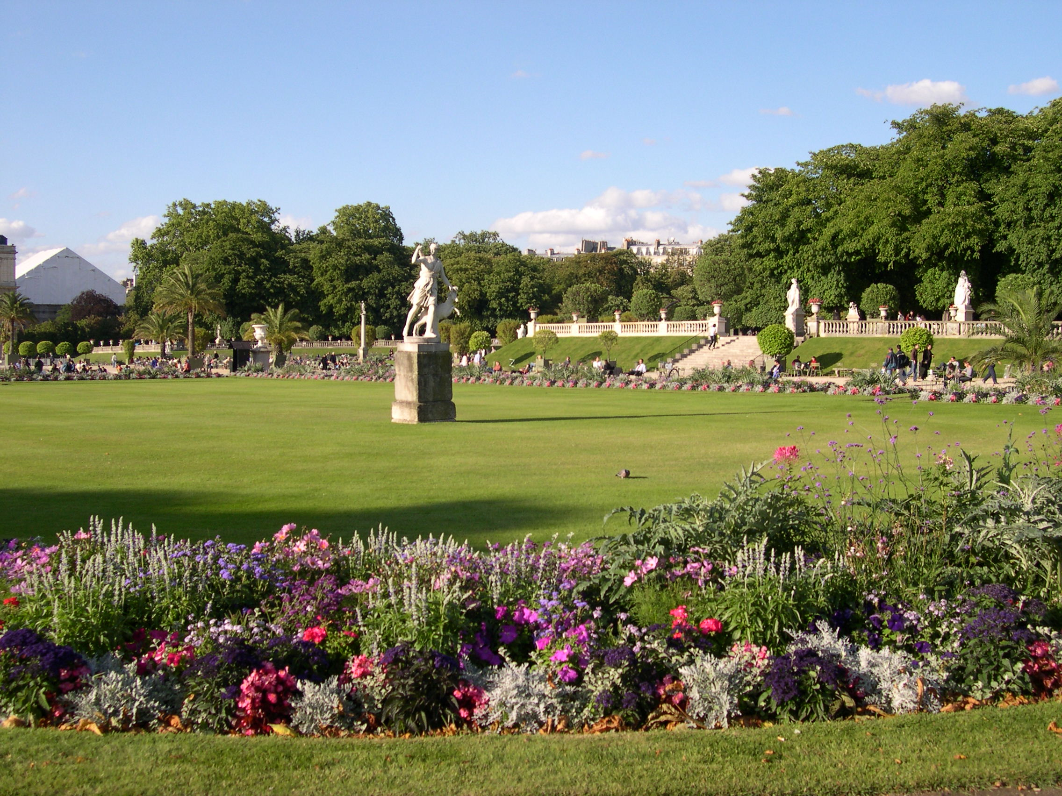
Notes:
Paris .-Jardines de Luxemburgo

Slide 4
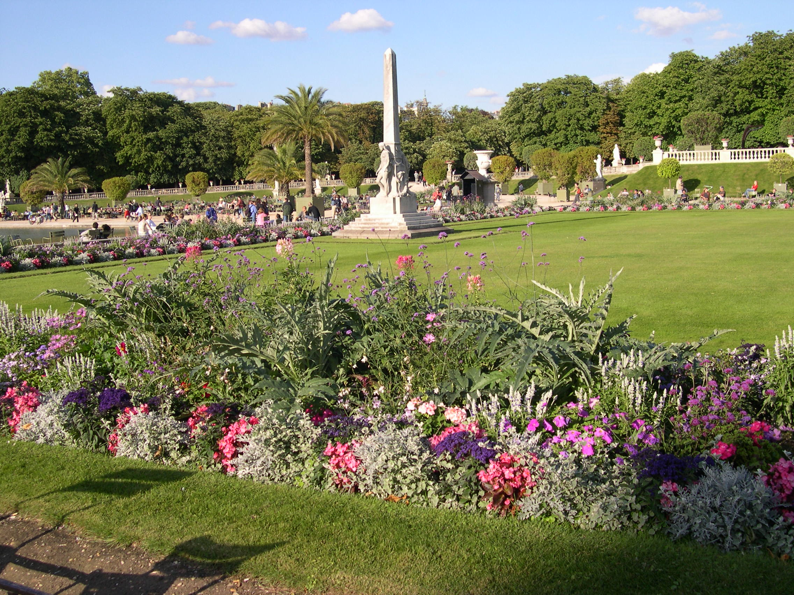
Notes:
Paris.-Jardines de Luxemburgo

Slide 5
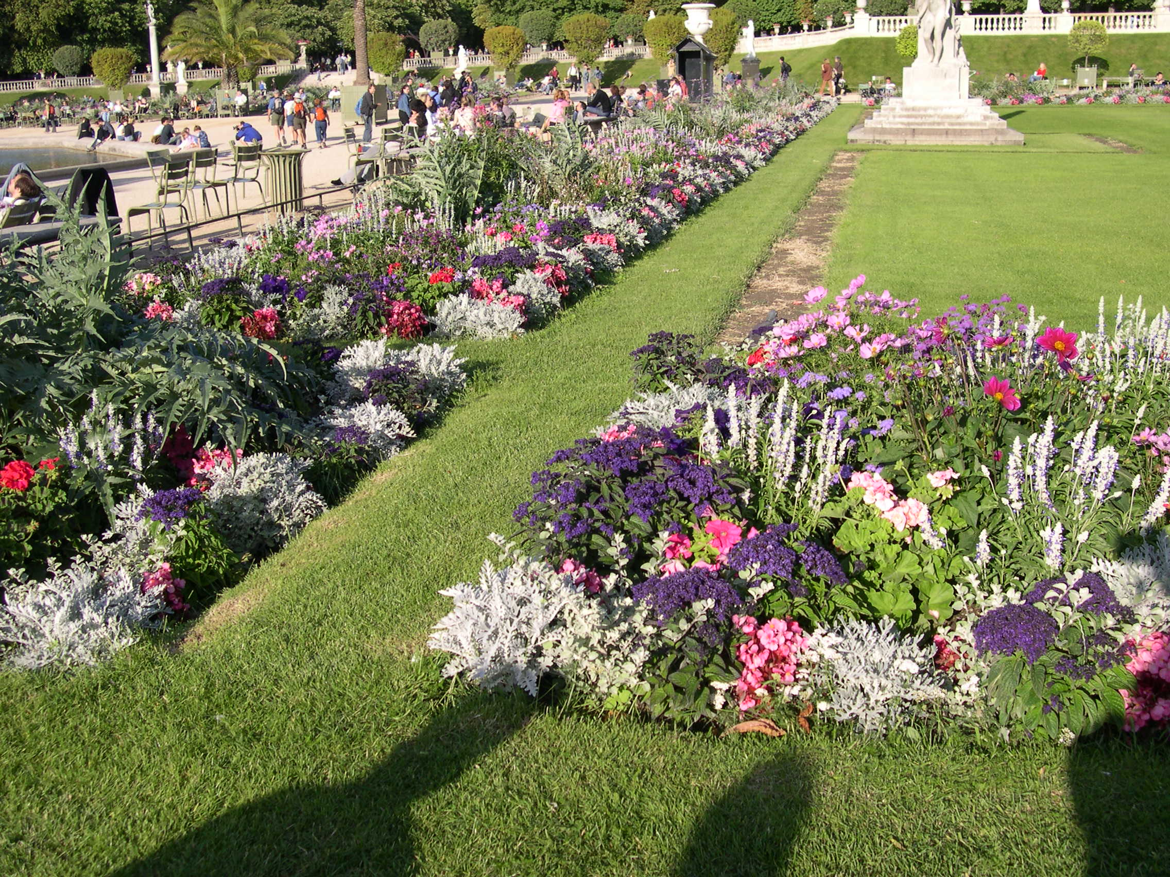
Notes:
Paris.-Jardines de Luxemburgo

Slide 6
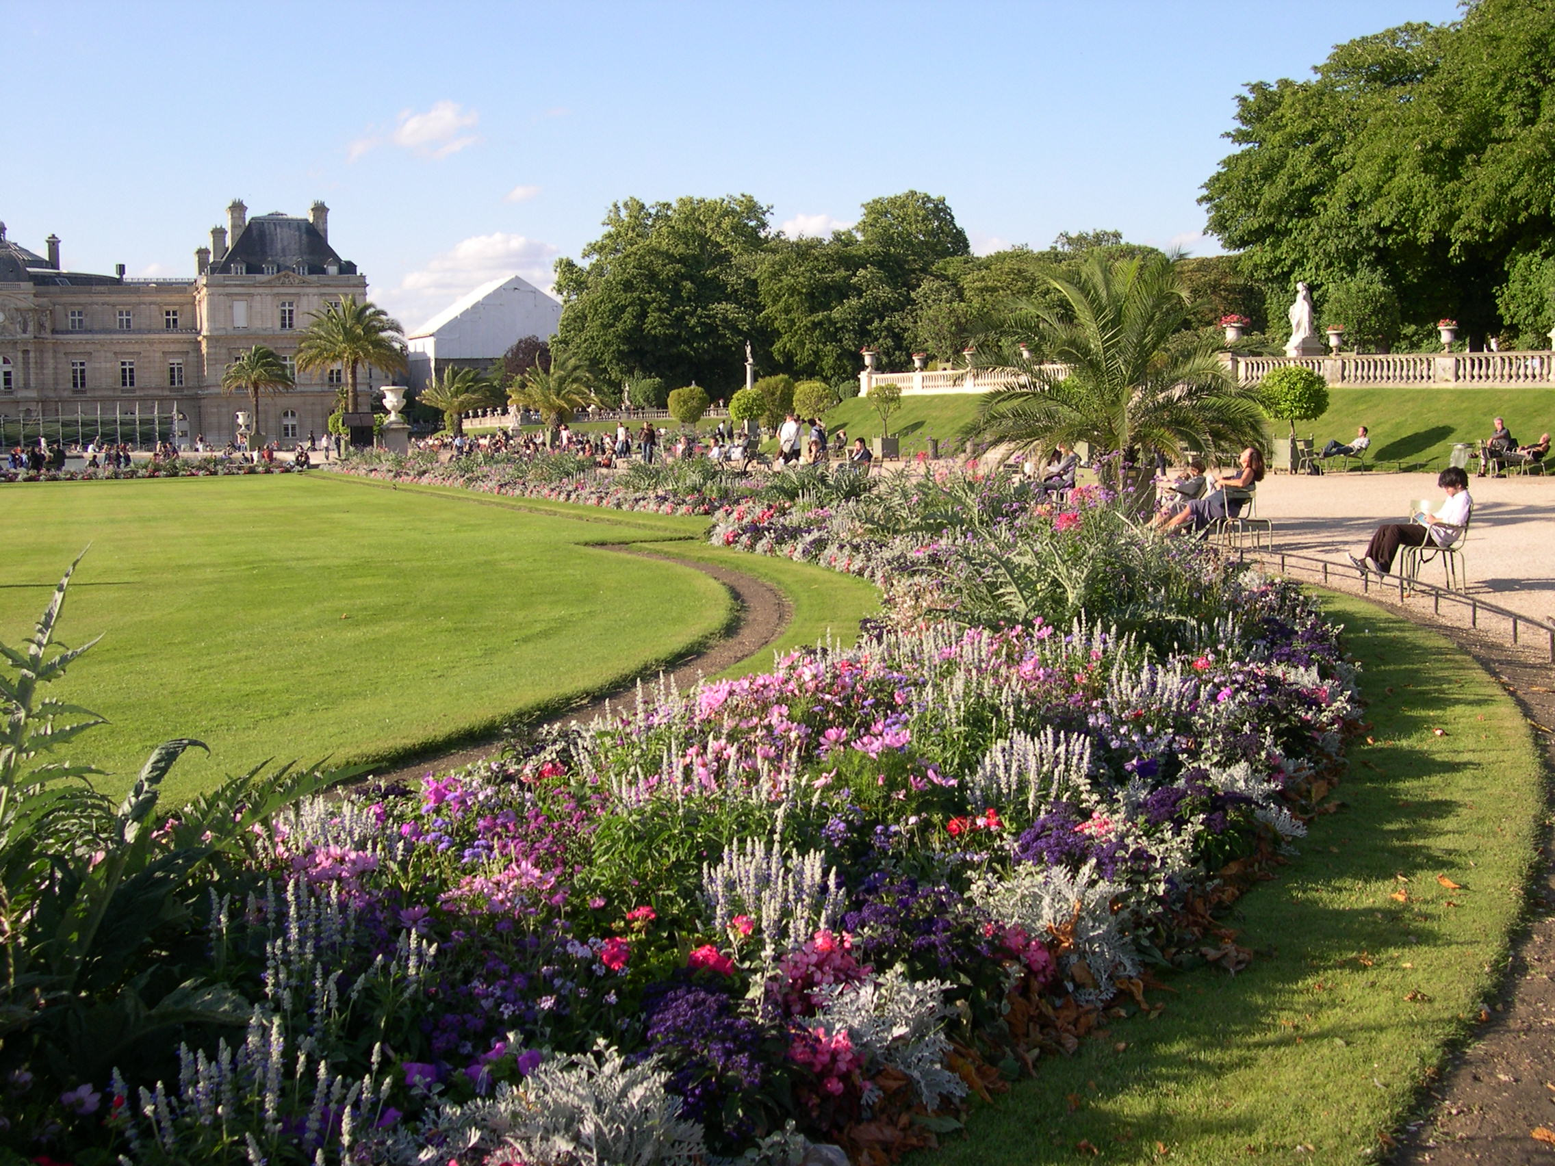
Notes:
Paris .-Jardines de Luxemburgo

Slide 7
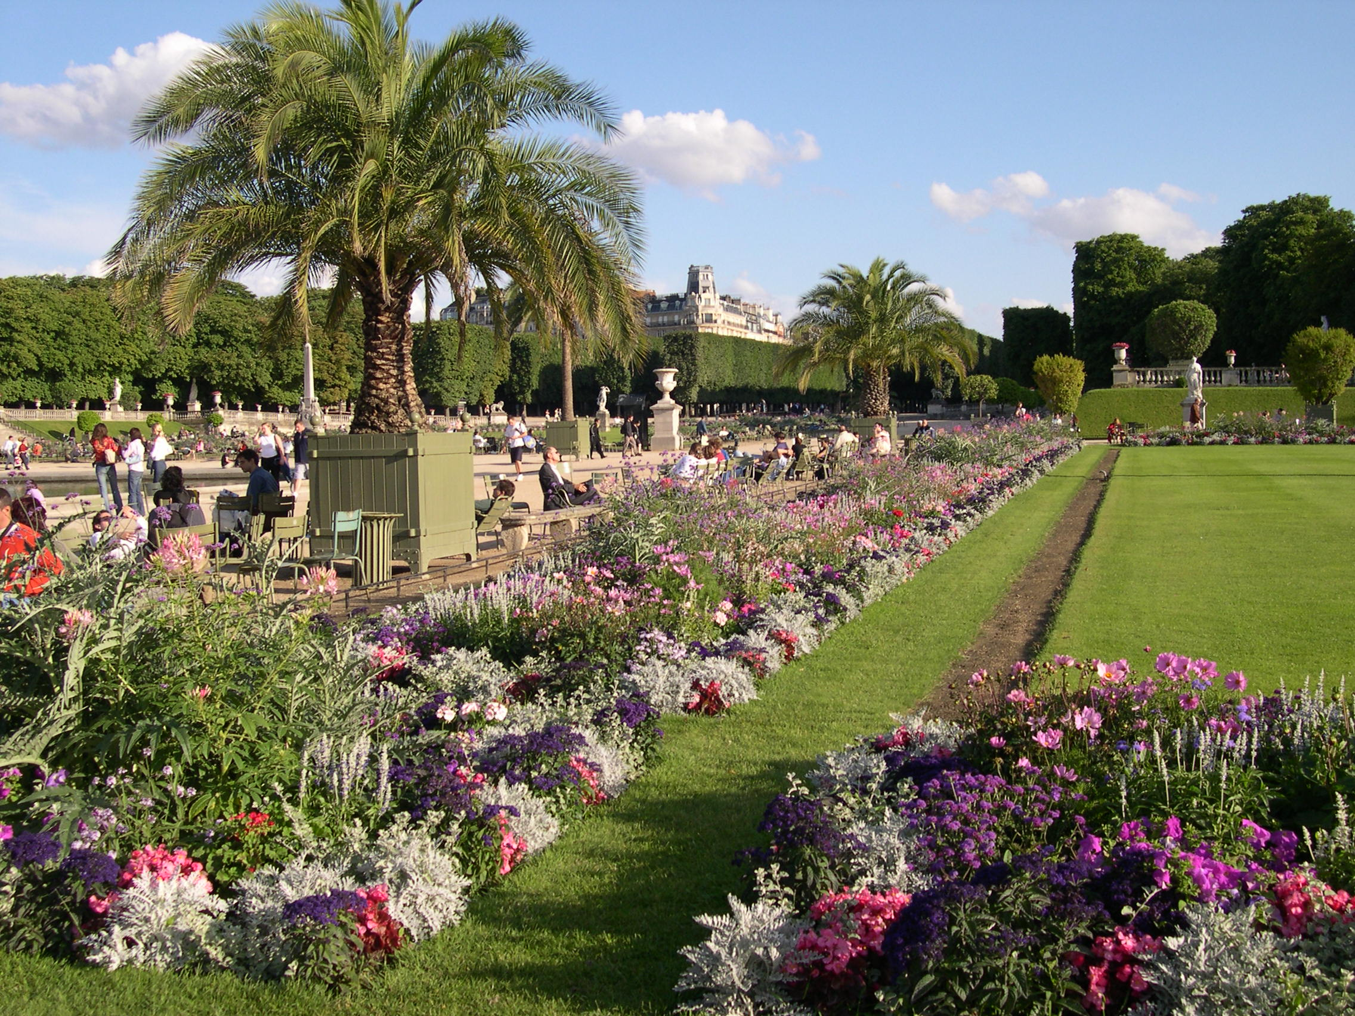
Notes:
Paris.-Jardines de Luxemburgo

Slide 8
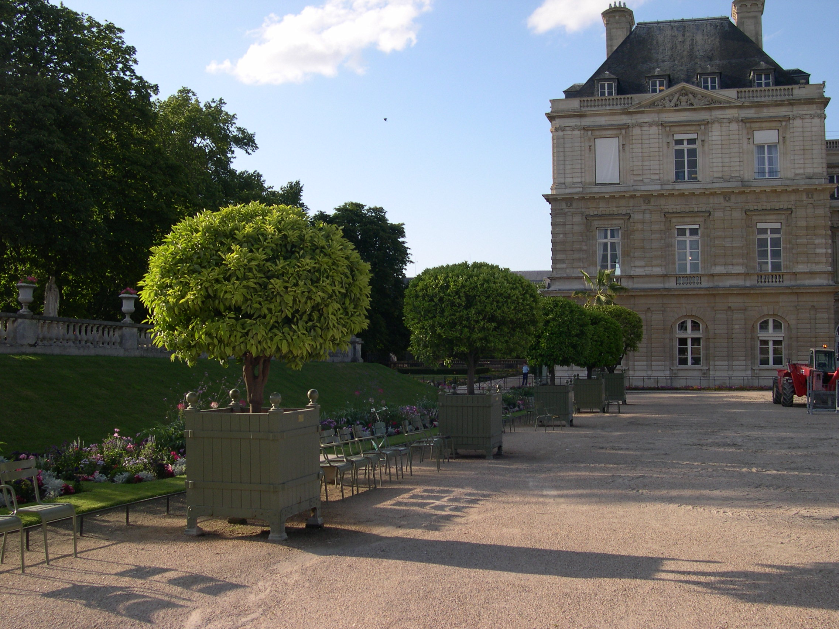
Notes:
Paris .-Jardines de Luxemburgo.-Naranjos

Slide 9
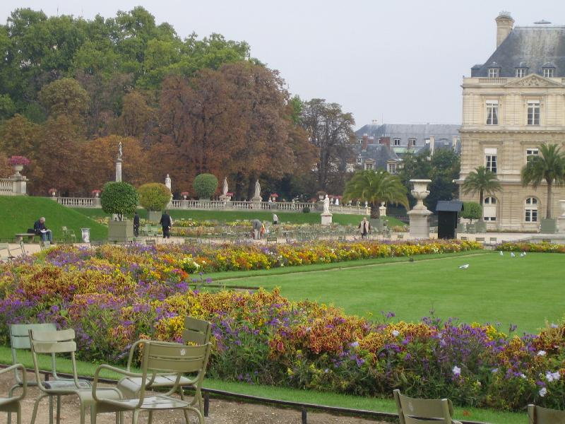
Notes:
Jardines de Luxemburgo

Slide 10
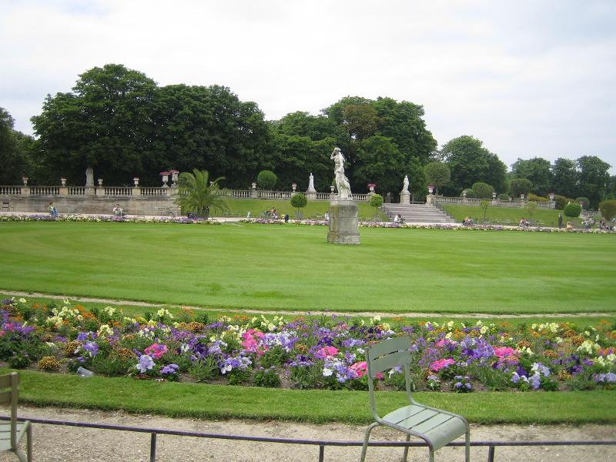
Notes:
Jardines de Luxemburgo

Slide 11
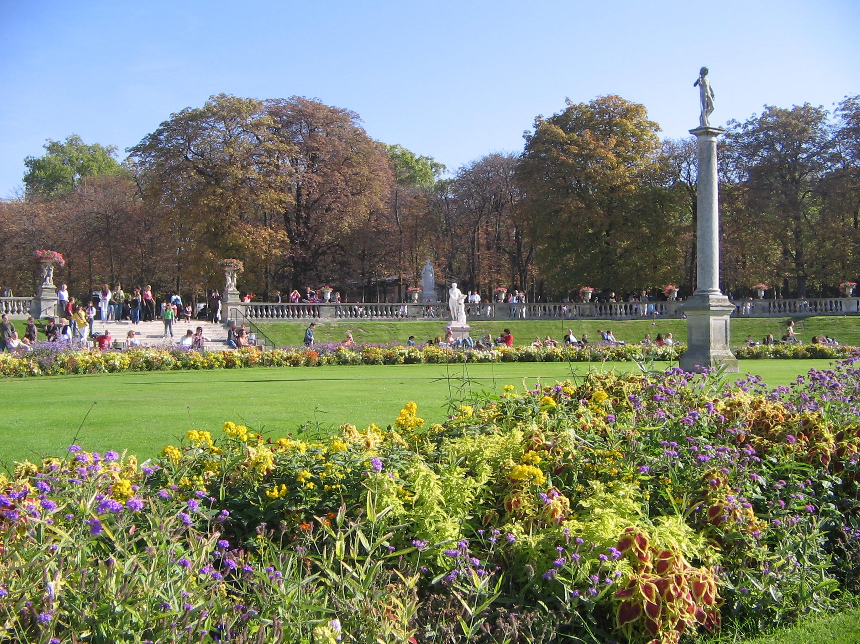
Notes:
Jardines de Luxemburgo

Slide 12
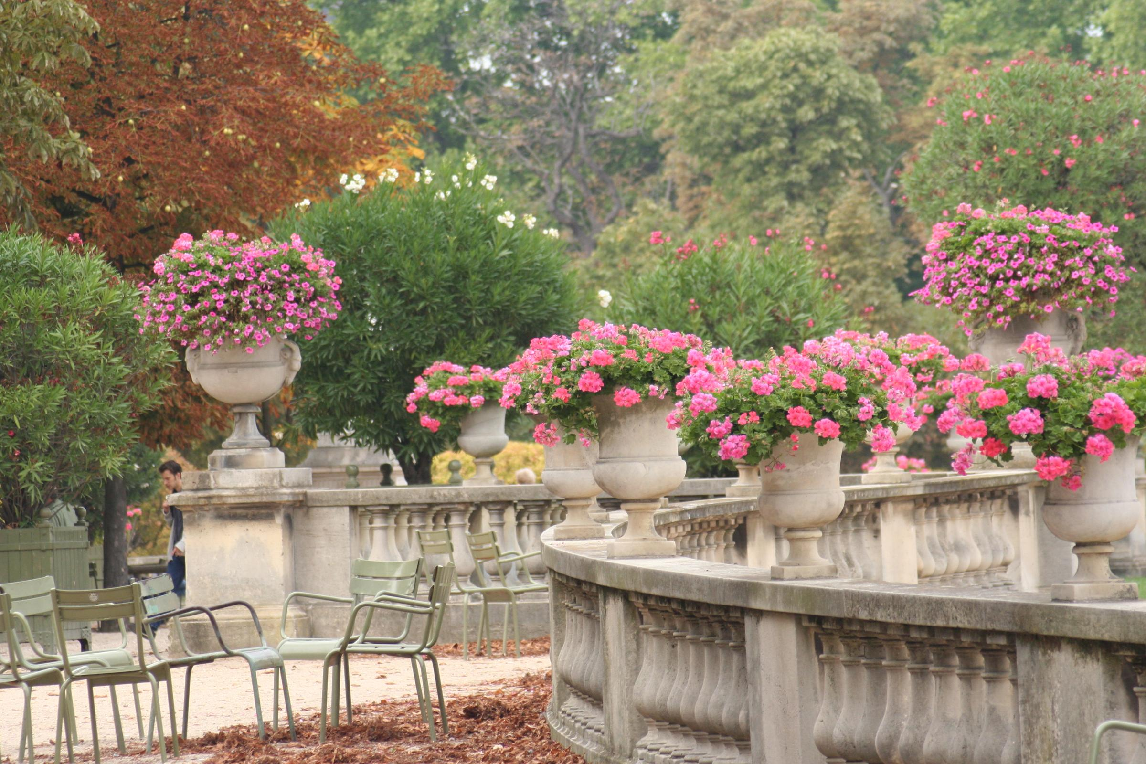
Notes:
Jardines de Luxemburgo

Slide 13
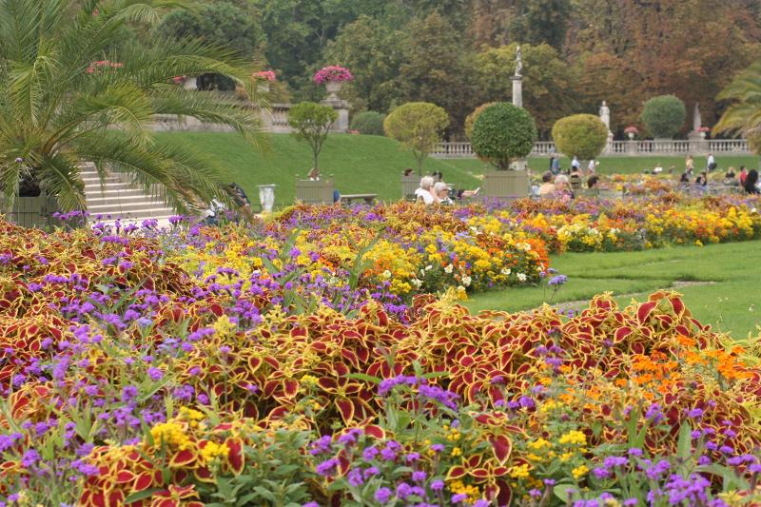
Notes:
Jardín de Luxemburgo

Slide 14
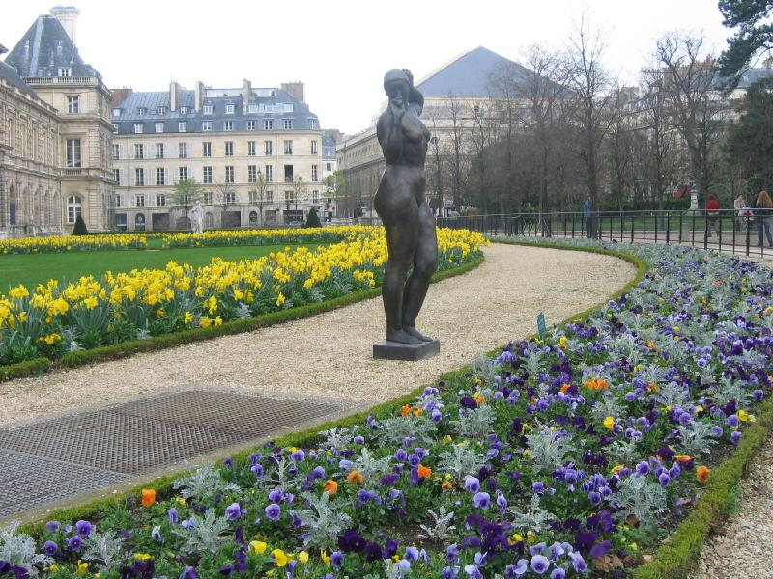
Notes:
Jardines de Luxemburgo

Slide 15
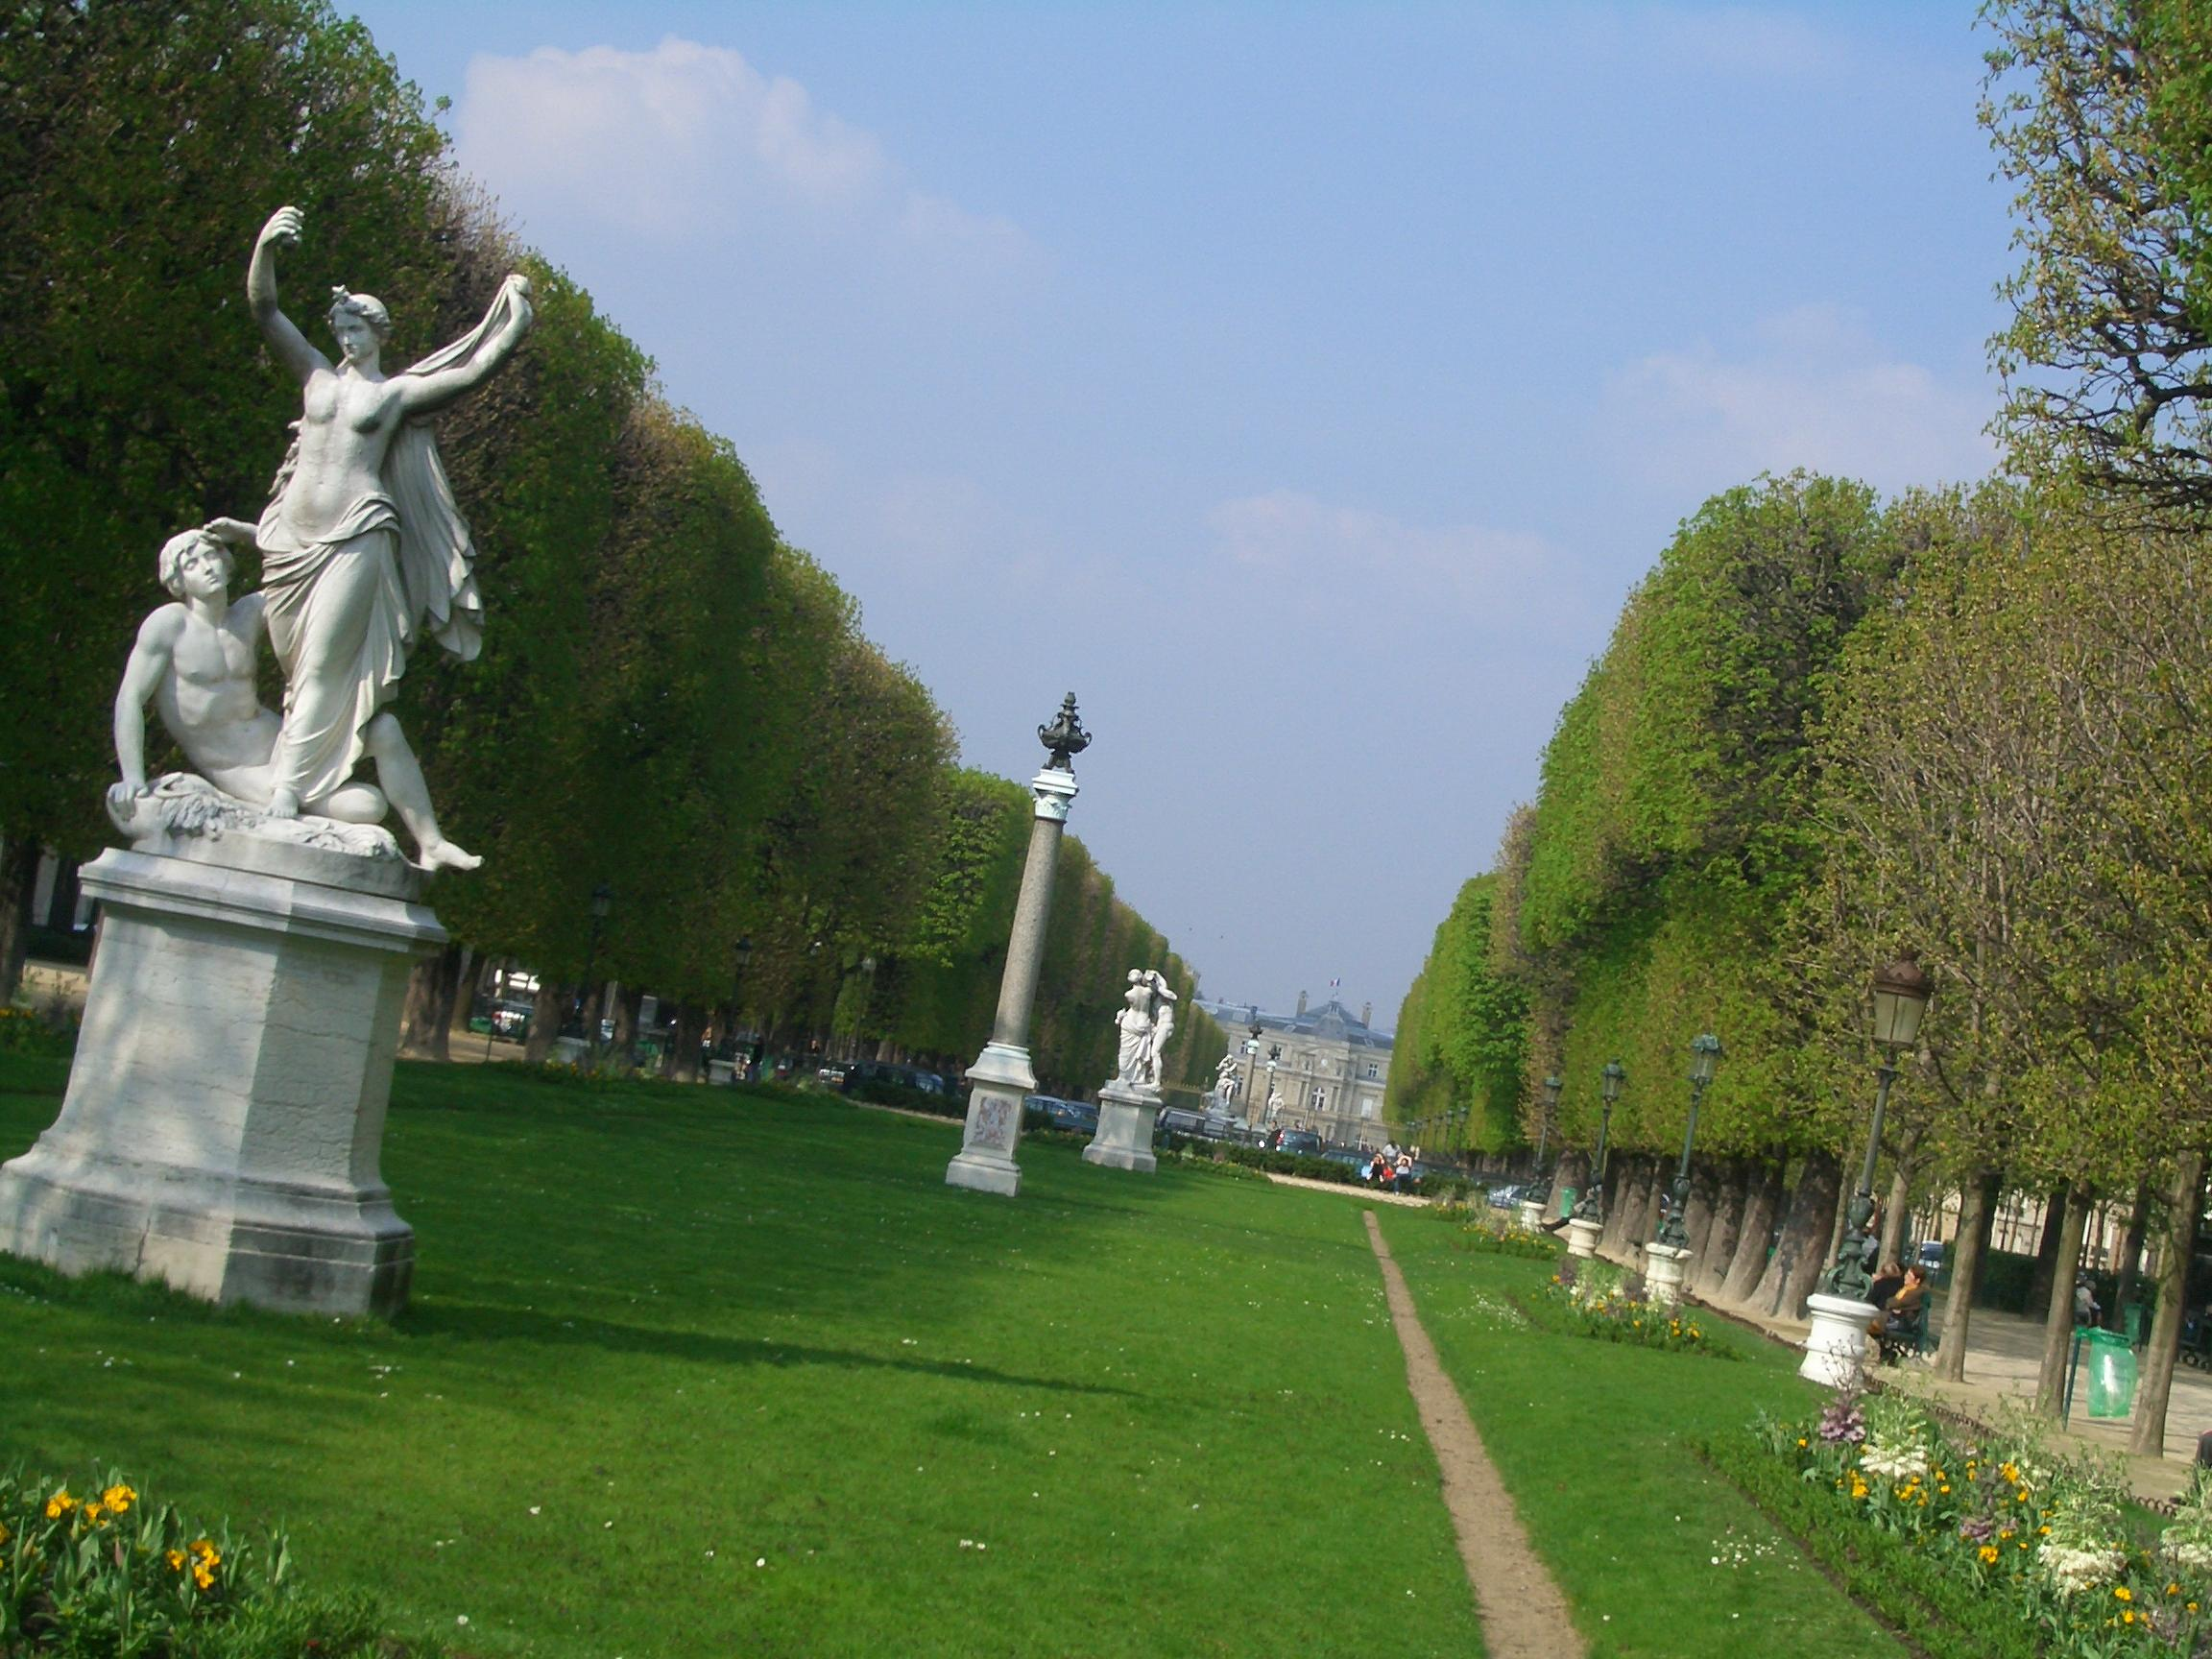
Notes:
Jardines de Luxemburgo

Slide 16
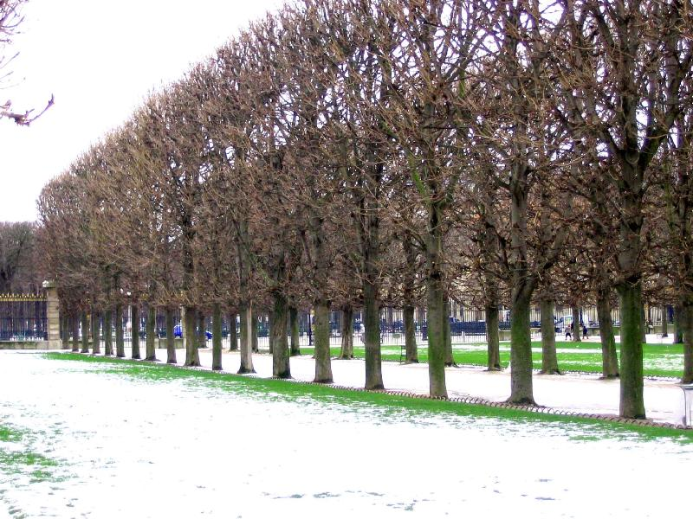
Notes:
Jardines de Luxemburgo en invierno

Slide 17
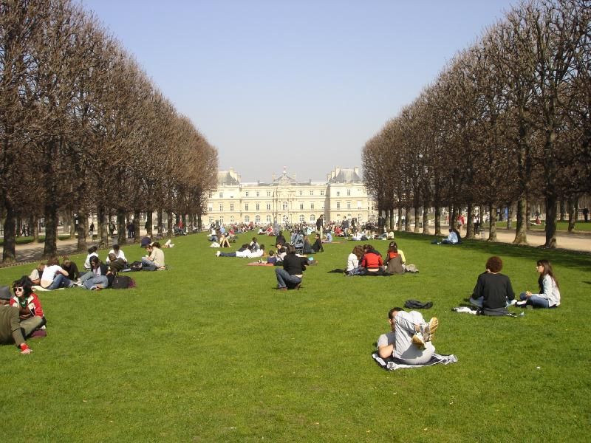
Notes:
Jardines de Luxemburgo

Slide 18
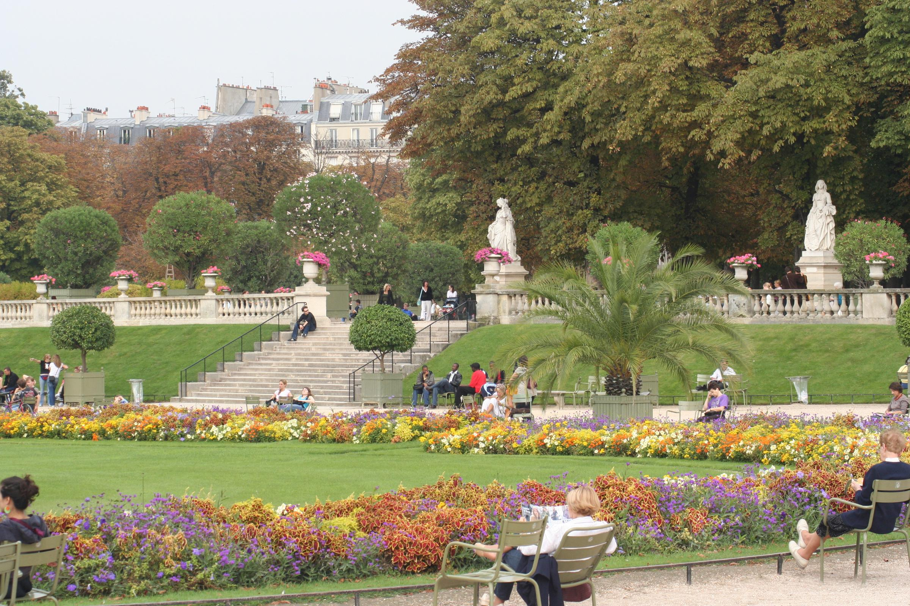
Notes:
Jardines de Luxemburgo

Slide 19
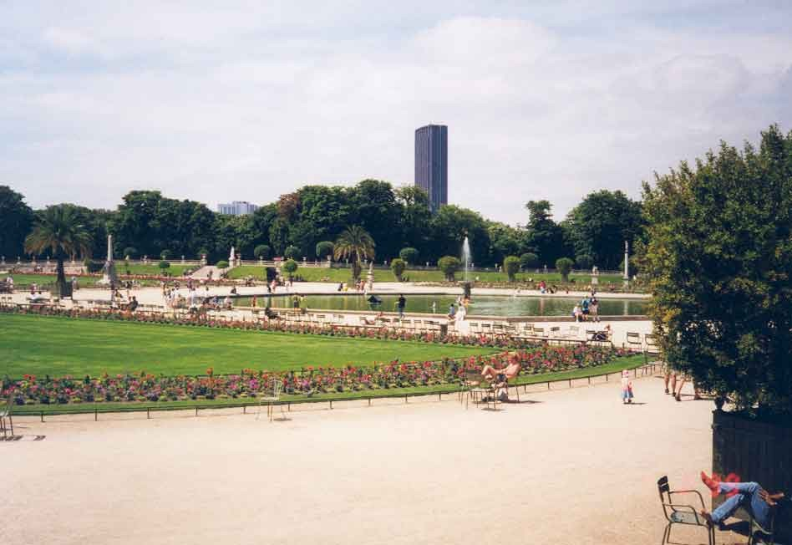
Notes:
Jardines de Luxemburgo

Slide 20
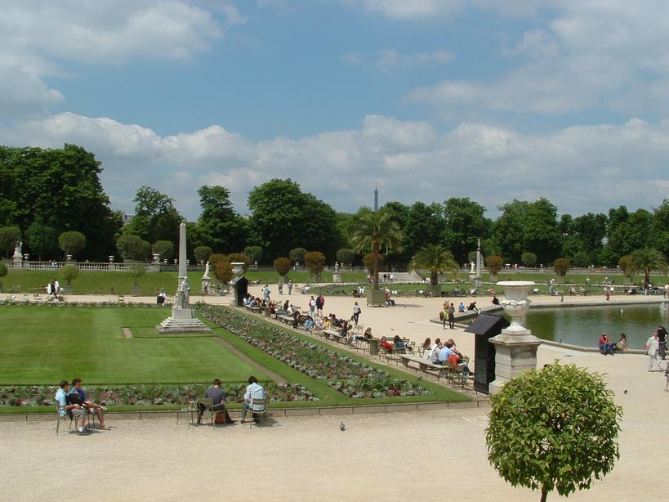
Notes:
Jardines de Luxemburgo

Slide 21
Jardines de Lyon
Lyon la segunda capital de Francia esta dotada de importantes jardines.
Destacan entre ellos el Parque de la Tete d´Or.
En las imágenes el jardín de Charles Degaulle.

Slide 22
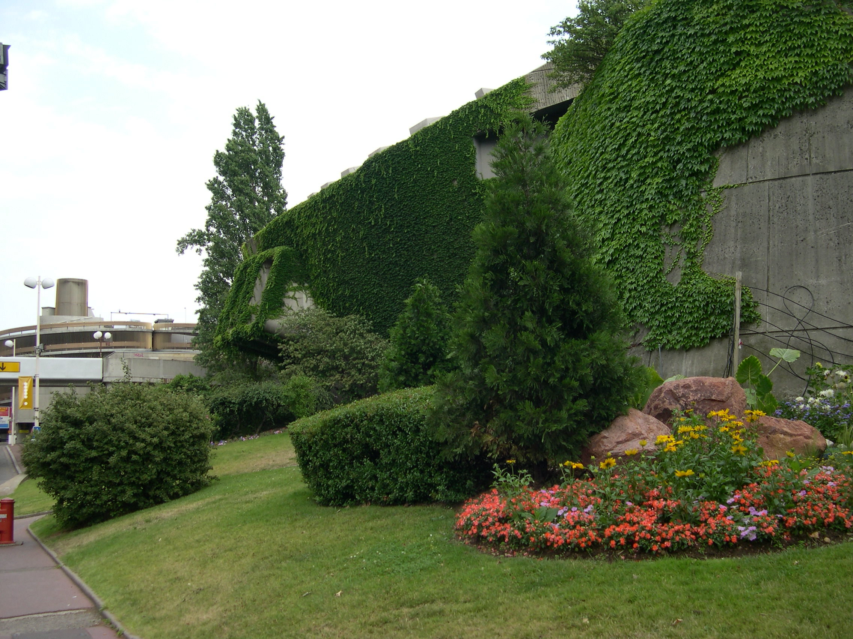
Notes:
Lyon Jardines del Auditorio

Slide 23
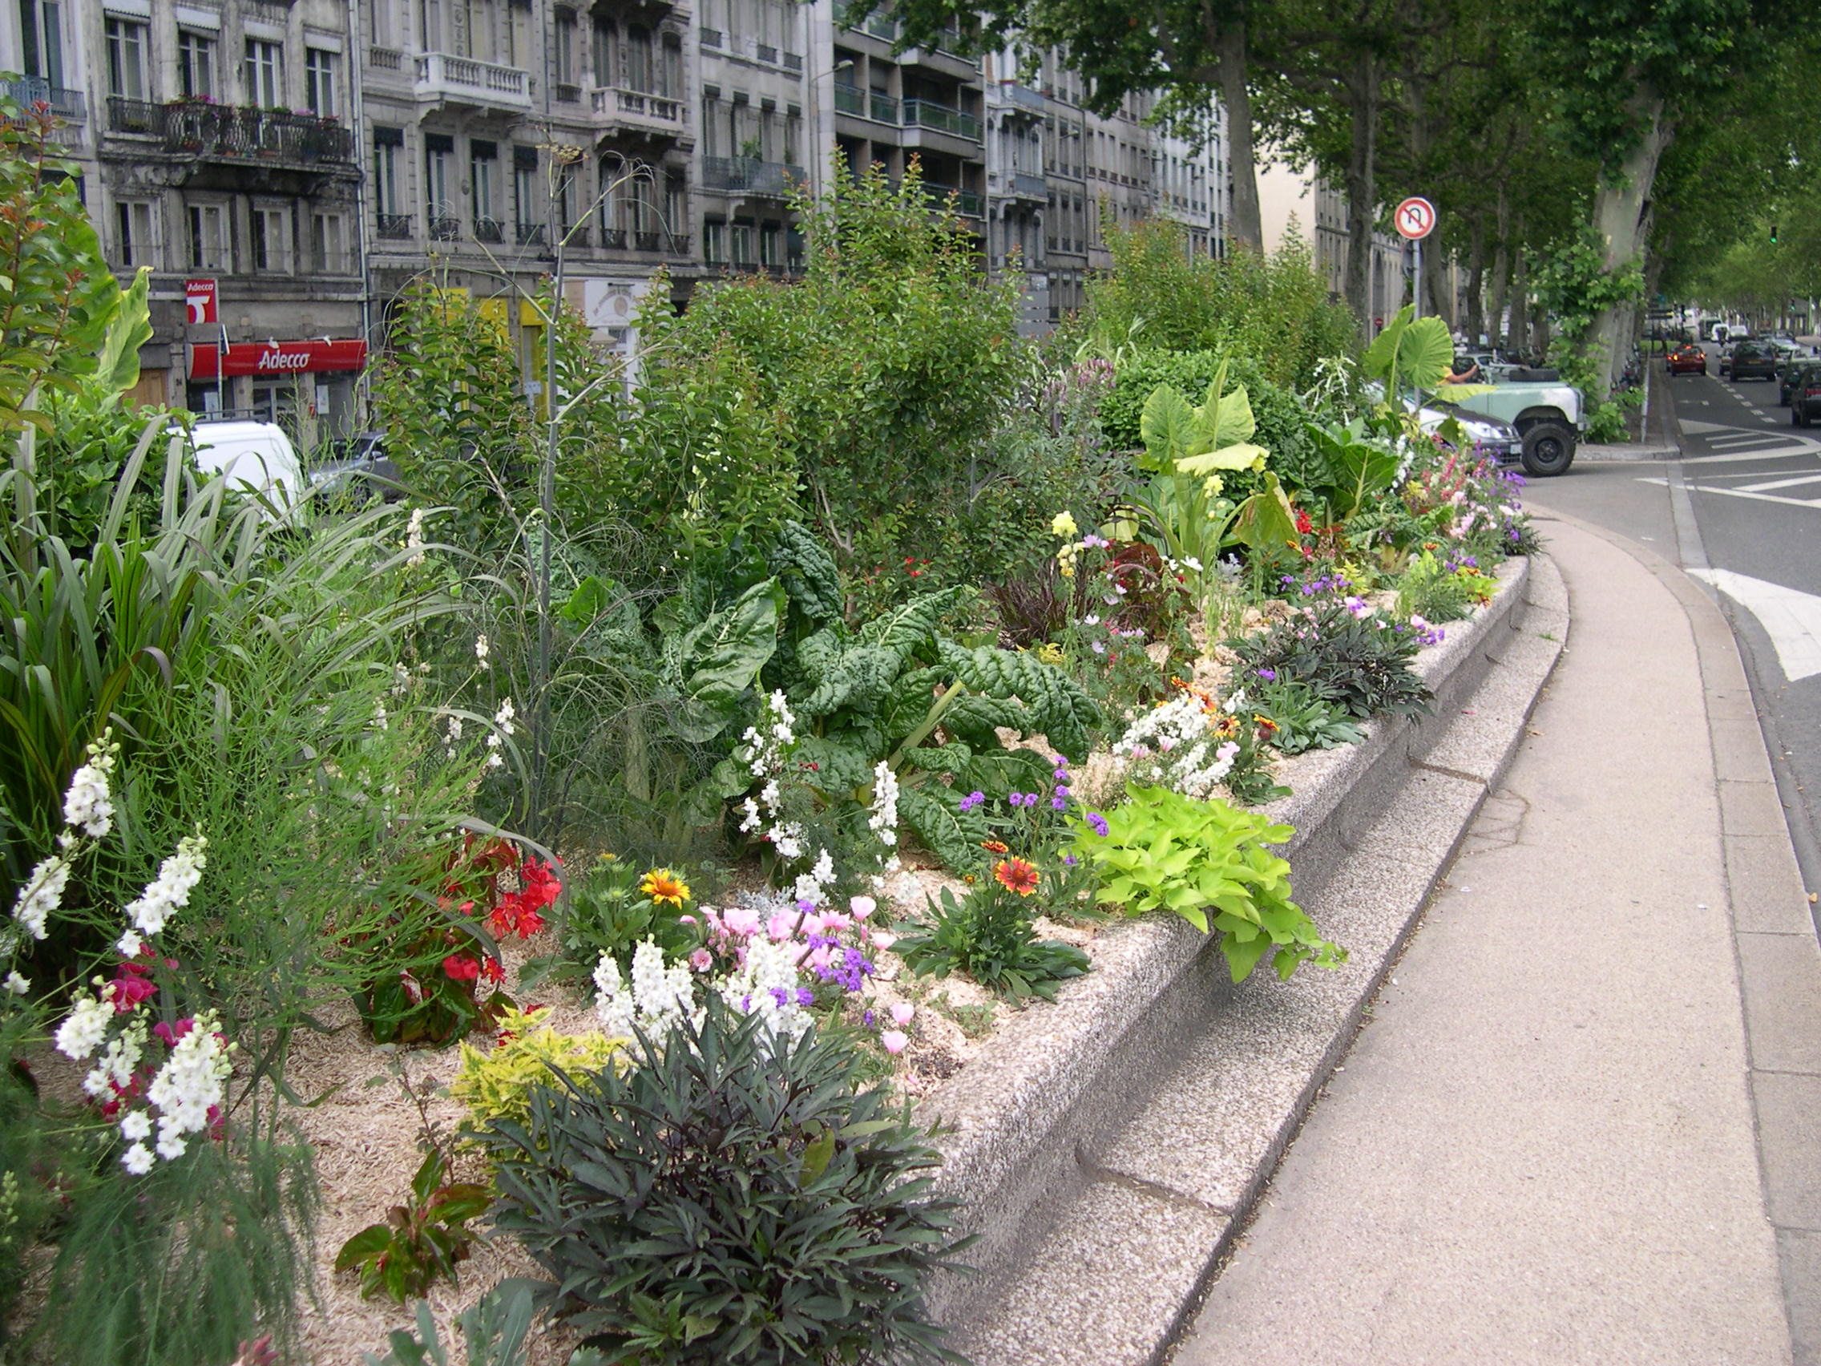
Notes:
Lyon.-Parterre de flor

Slide 24
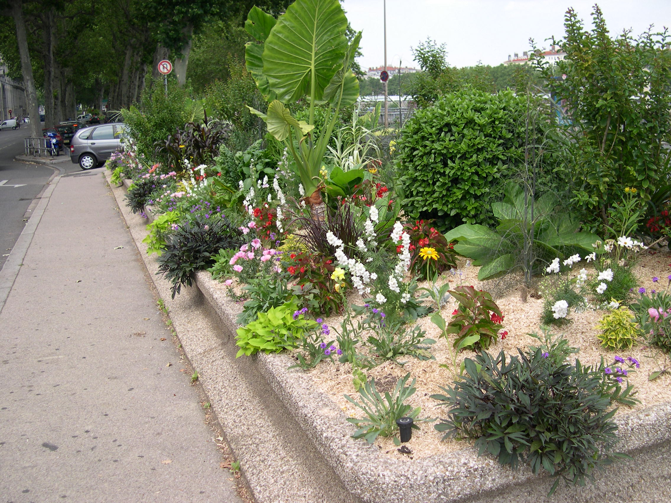
Notes:
Lyon.-Parterre de flor

Slide 25
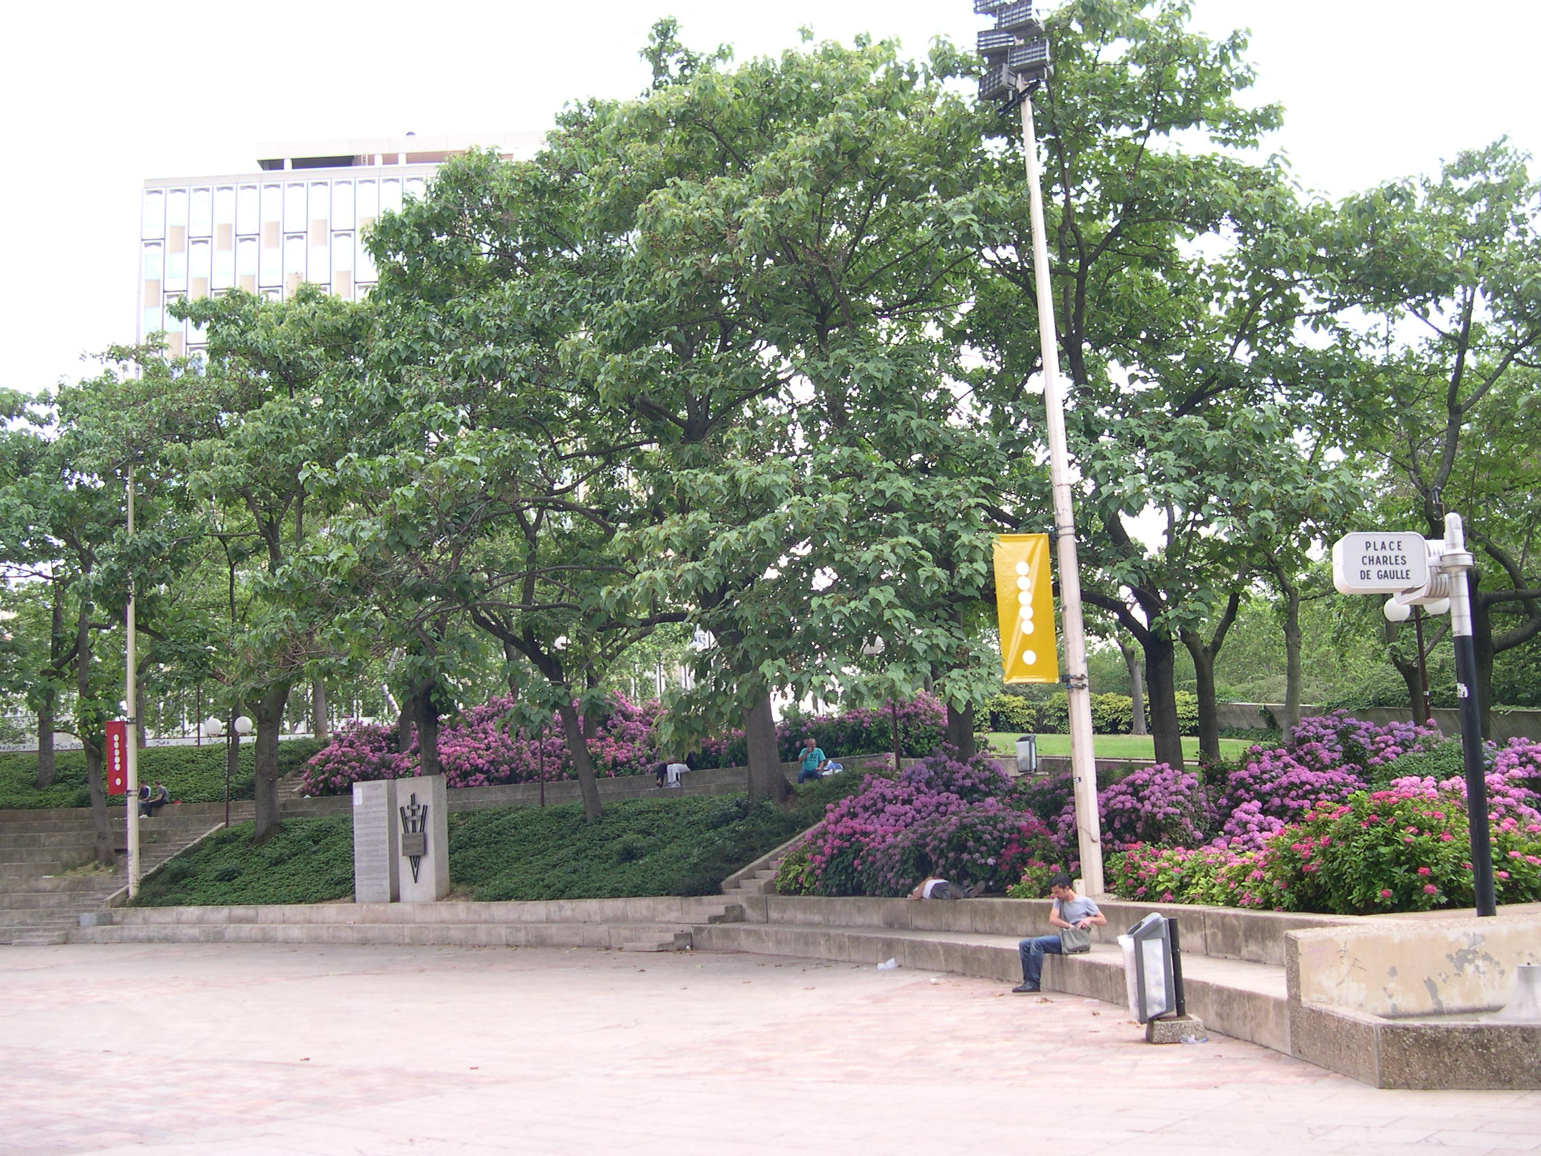
Notes:
Lyon.-Plaza General De Gaulle.-Hortensias

Slide 26
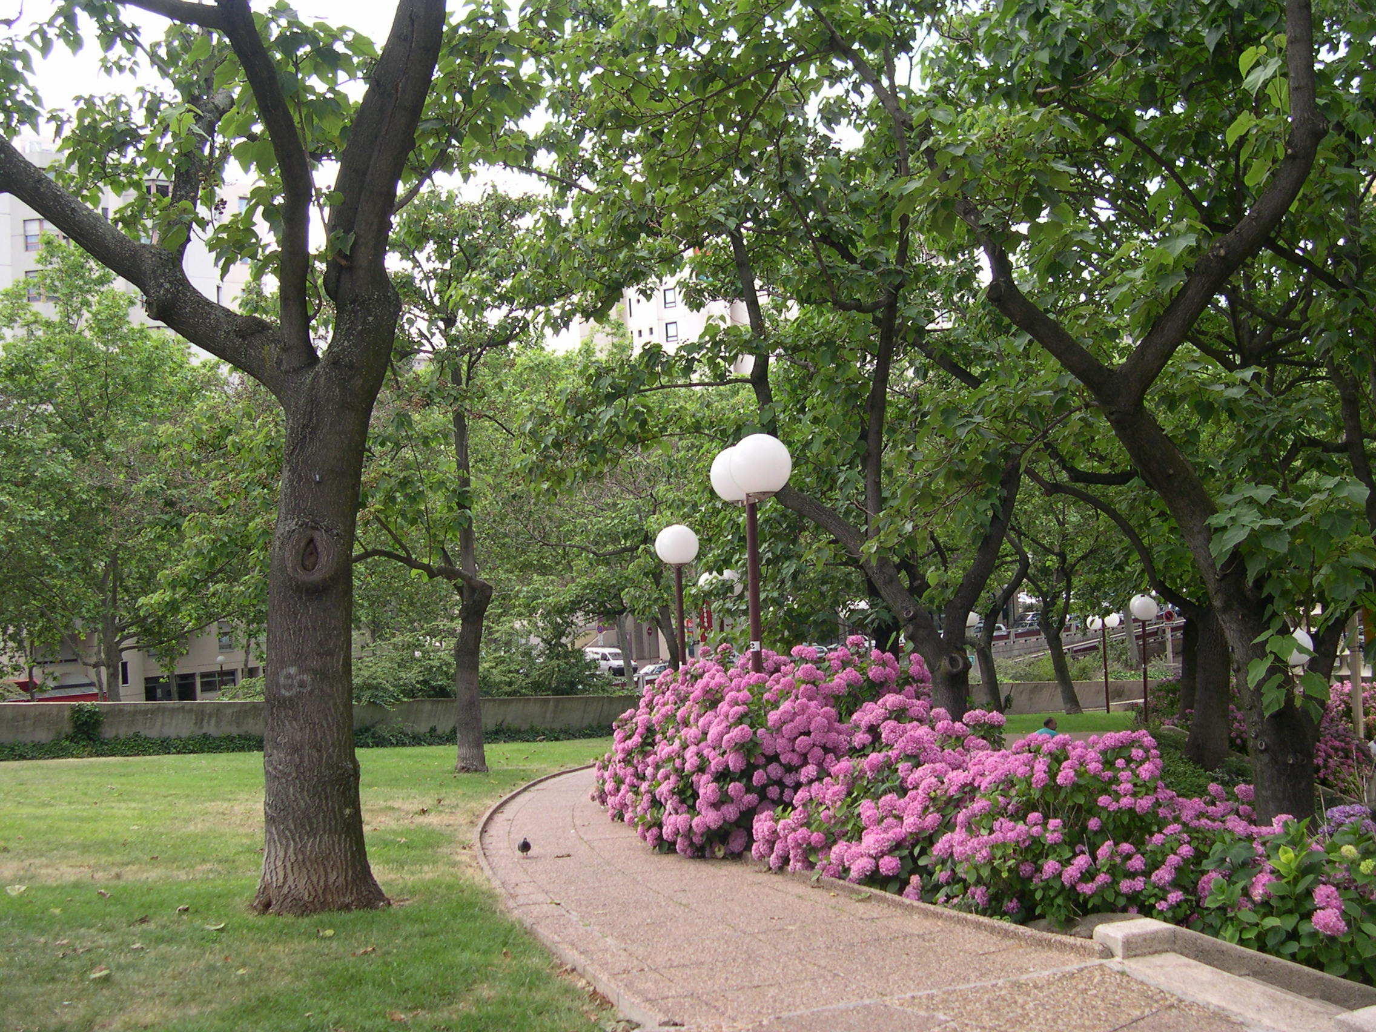
Notes:
Lyon.-Plaza General De Gaulle

Slide 27
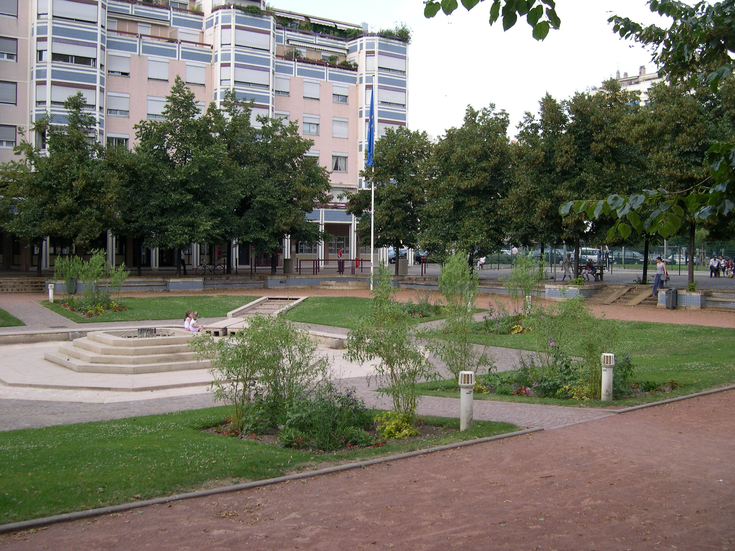
Notes:
Lyon.-Plaza publica

Slide 28
Jardines Majorelle
El nombre les viene de su creador el pintor francés Jacques Majorelle quien llego a Marrakech a causa de la tuberculosis el 1924.
Instalo el taller en esta ciudad y lo rodeo de un jardín con plantas de los cinco continentes, principalmente de cactáceas y bouganvilleas.
En 1937 pinta la casa con colores de tonos vivos donde predomina el azul, sorprendiendo a la gente por la elección de este color conocido como “ blue majorelle “.

Slide 29
Majorelle sufrió un accidente de coche y volvió a Paris donde murió en 1962.
En 1980 Ives Saint-Laurent y Pierre Bergier rescatan el taller y el jardin.se reservan una parte para su uso privado y la otra la ponen a disposición de los visitantes.
Hoy el jardín es una de las atracciones turísticas de Marrakech y el antiguo taller un nuevo museo de arte islámico con tapices berebere y pinturas del artista.
Hoy una Fundación gestiona el museo y el jardín.

Slide 30
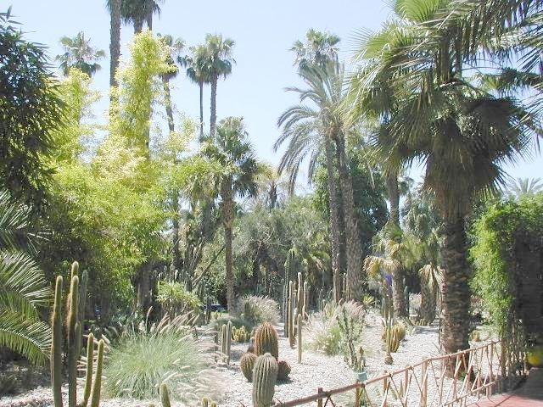
Notes:
Majorelle.-Marrakech

Slide 31
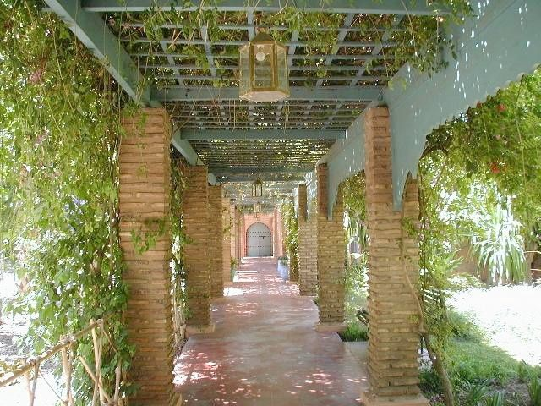
Notes:
Majorelle

Slide 32
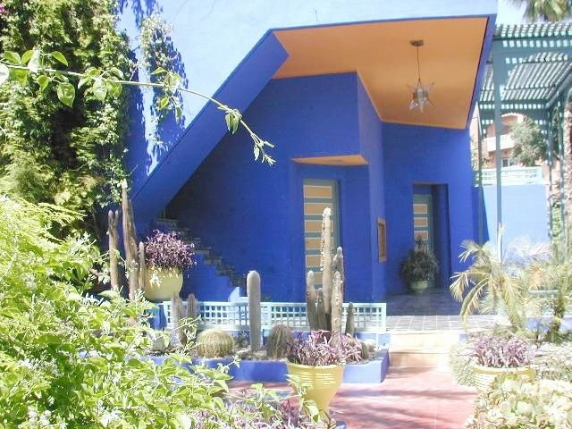
Notes:
Majorelle

Slide 33
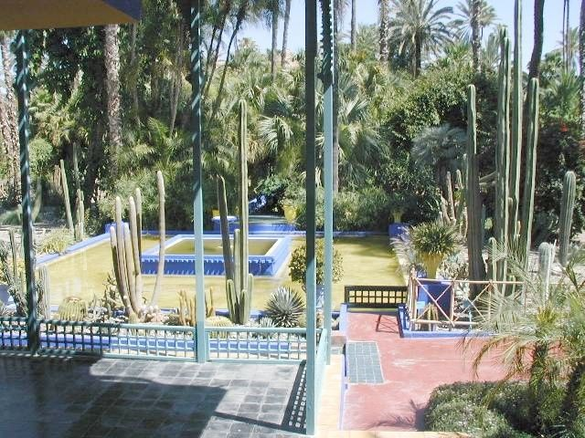
Notes:
Majorelle

Slide 34
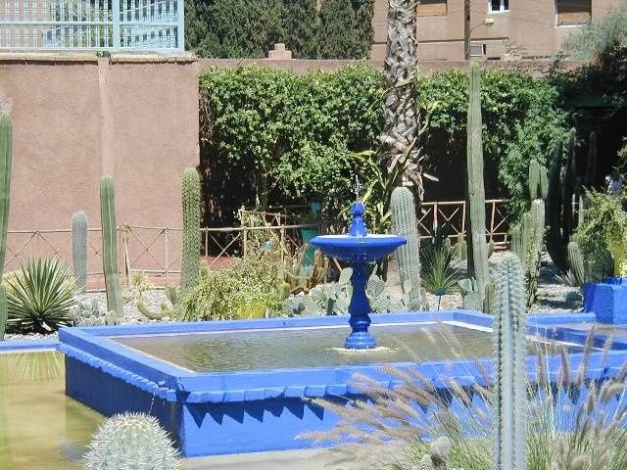
Notes:
Majorelle

Slide 35
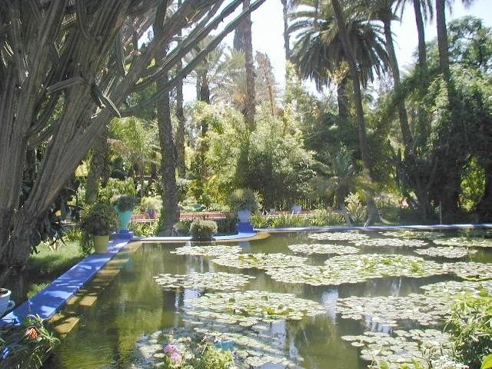
Notes:
Majorelle

Slide 36
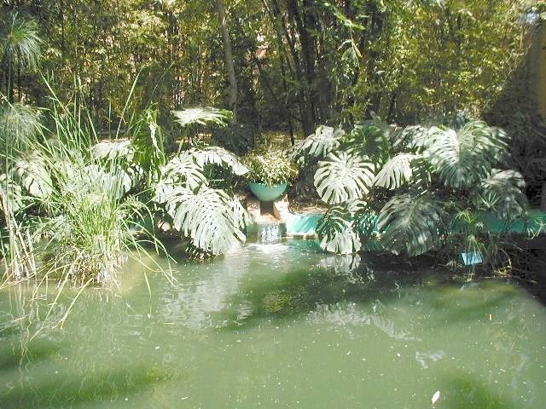
Notes:
Majorelle

Slide 37
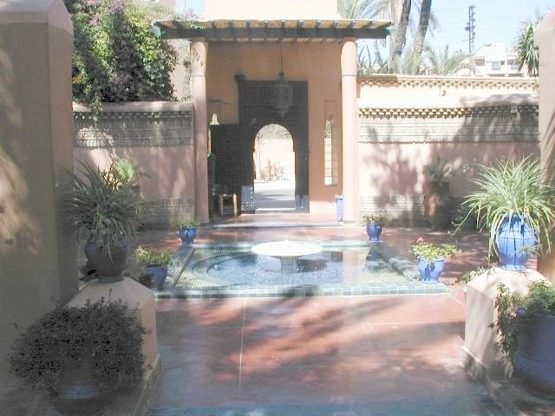
Notes:
Majorelle

Slide 38
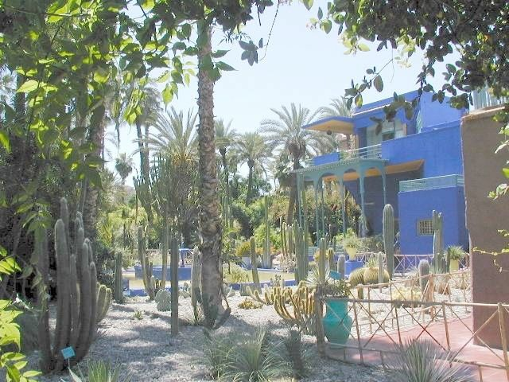
Notes:
Majorelle

Slide 39
Dominio de Villarceaux
Esta situado en Chaussy en el Val d´Oise.
Charles Leopold Mayer es su propietario, un total de 70 has.
De su parque y el jardín del Renacimiento con la presencia de dos castillos, uno rural del siglo XVI y un castillo de estilo Luis XV del siglo XVIII.
Alain Provost reconstruye los jardines en 1994-1999.
Los canales y los estanques están abastecidos por numerosos manantiales.
El jardín es declarado remarcable por el Ministerio de Cultura francés.

Slide 40
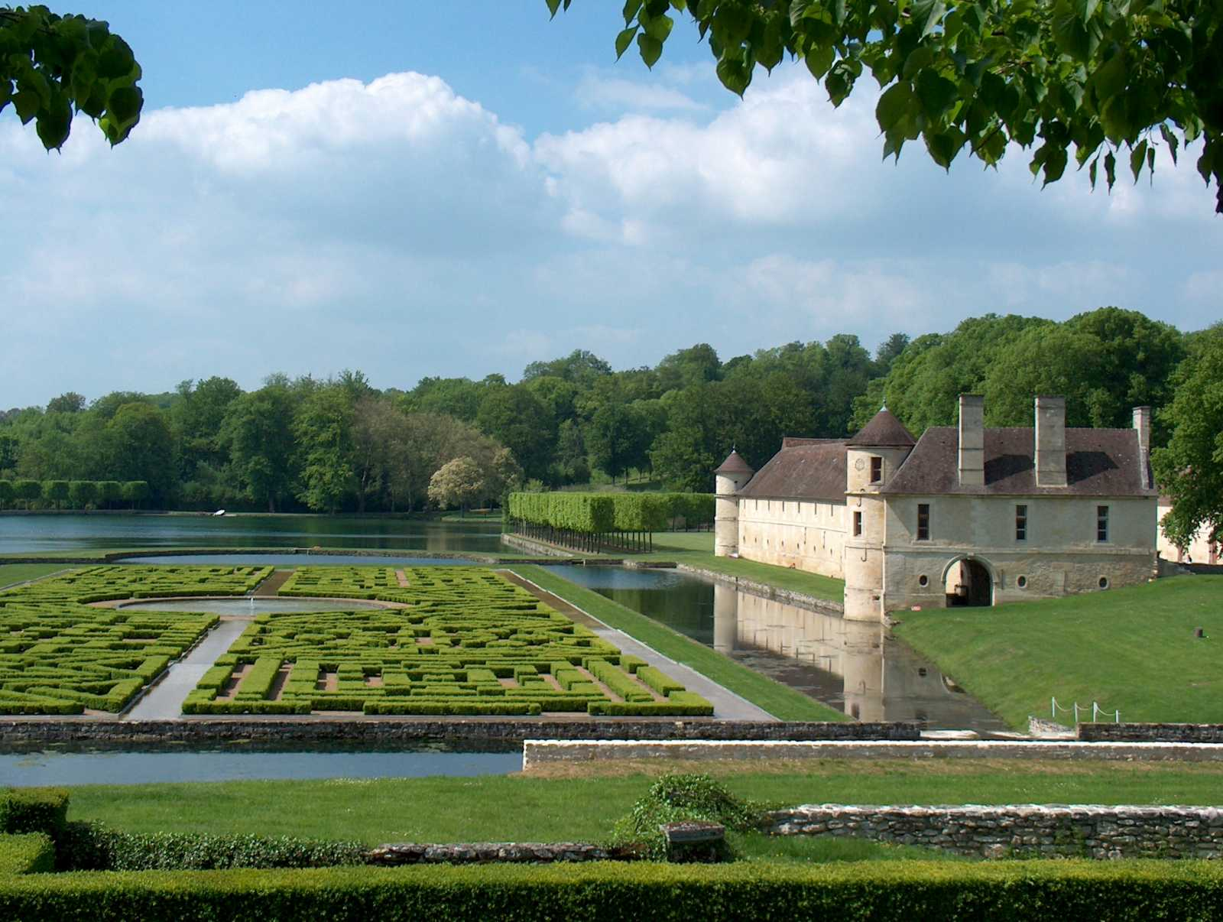
Notes:
Manoir de Ninon

Slide 41
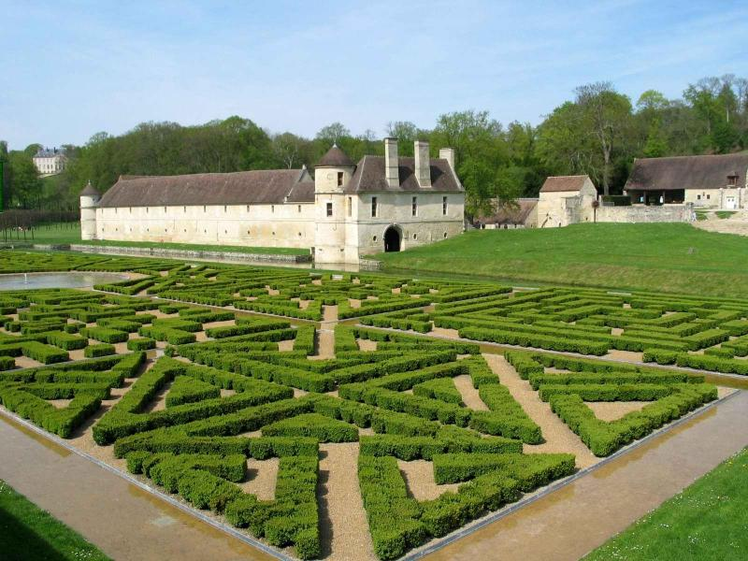
Notes:
Manoir de Ninon

Slide 42
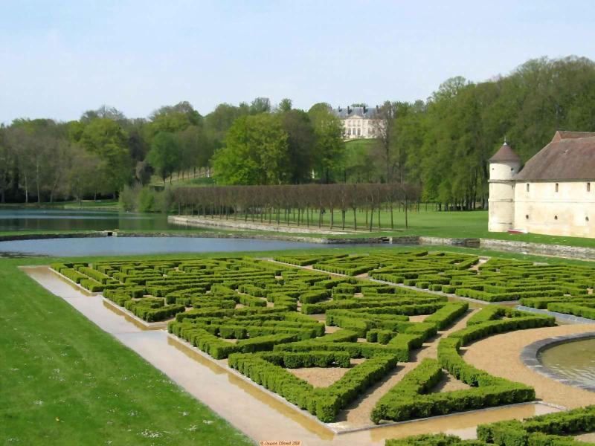
Notes:
Manoir de Ninon.-Villarceaux

Slide 43
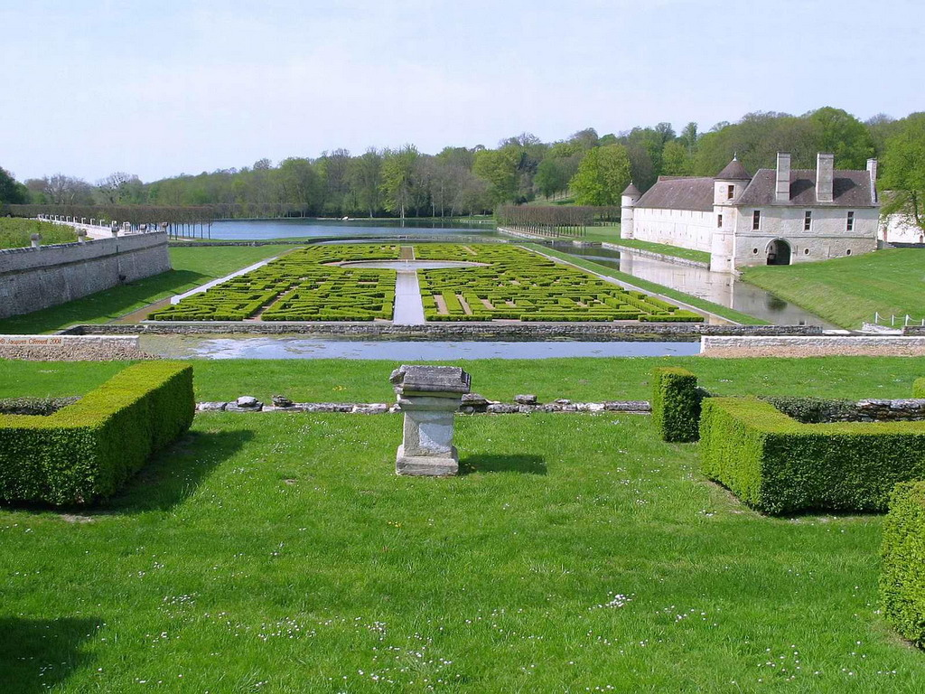
Notes:
Villarceaux

Slide 44
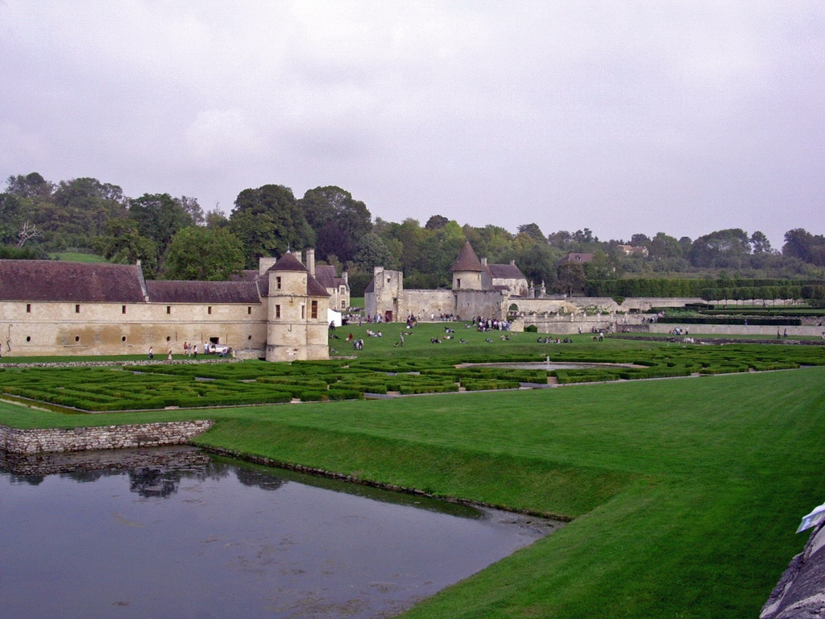
Notes:
Villarceaux

Slide 45
Jardins de Marqueyssac
Situados en el departamento de la Dordogne en la Región de Aquitania.
El parque del castillo de Marqueyssac es una propiedad privada de una familia que procede del siglo XVII.
Es uno de los mas bellos aciertos de los jardines románticos del siglo XIX.
En 1861 Julien de Cerval hereda este lugar, apasionado por los jardines hizo plantar miles de bojes.
Lugar calificado como parque histórico.

Slide 46
22 ha. de jardín alrededor del castillo, mas de 6 Km. de sendas y paseos sombreados y 150.000 bojes centenarios recortados y con el atractivo de miradores, rocallas, cascadas y teatros verdes.
Los bojes plantados en el siglo XIX están metidos en valor con una fantasía llena de movimiento.
Es el jardín mas visitado del Perigord.

Slide 47
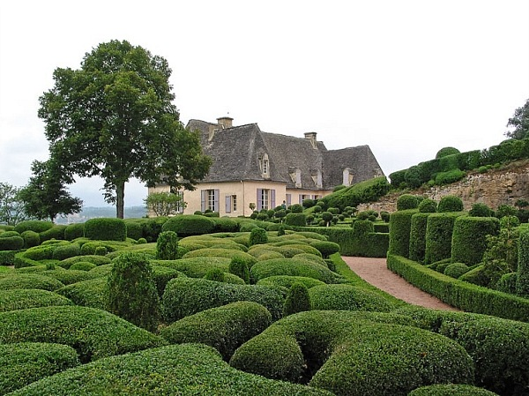
Notes:
Marqueyssac

Slide 48
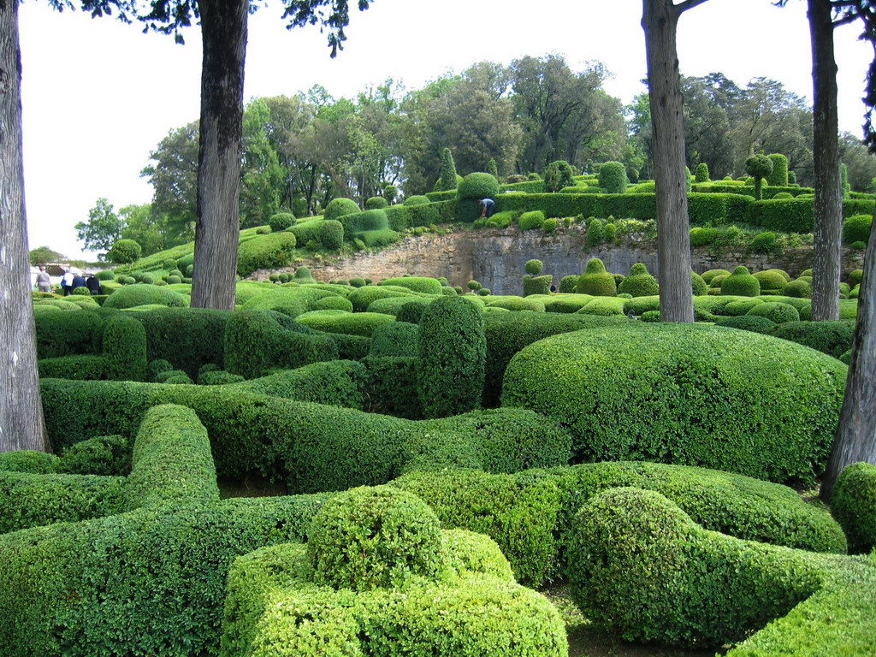
Notes:
Marqueyssac

Slide 49
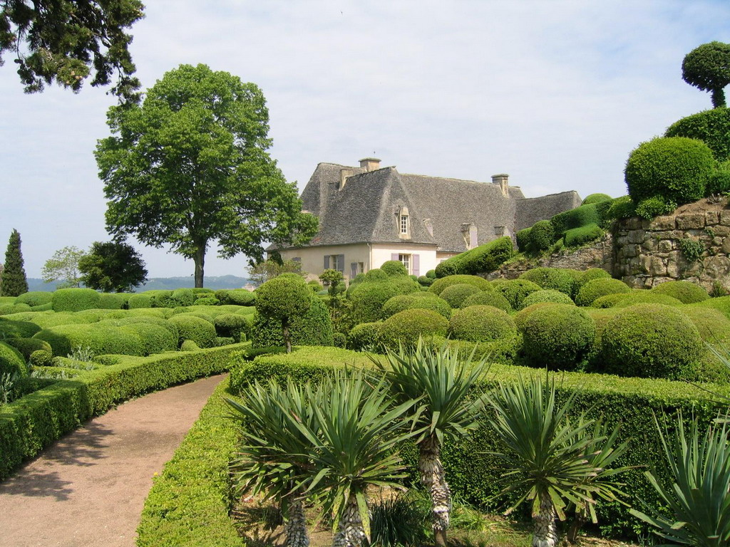
Notes:
Marqueyssac

Slide 50
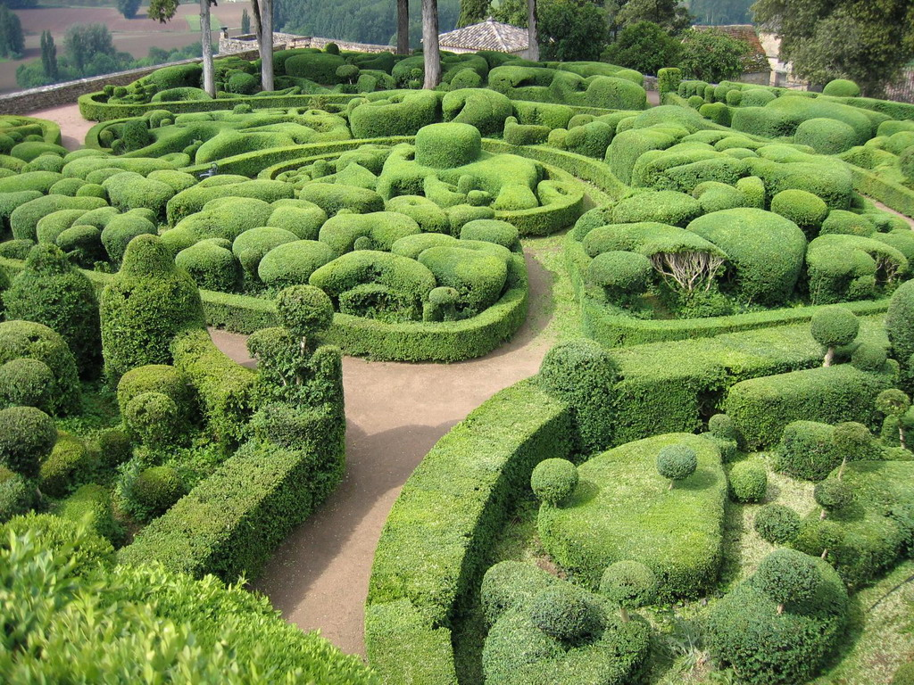
Notes:
Marqueyssac

Slide 51
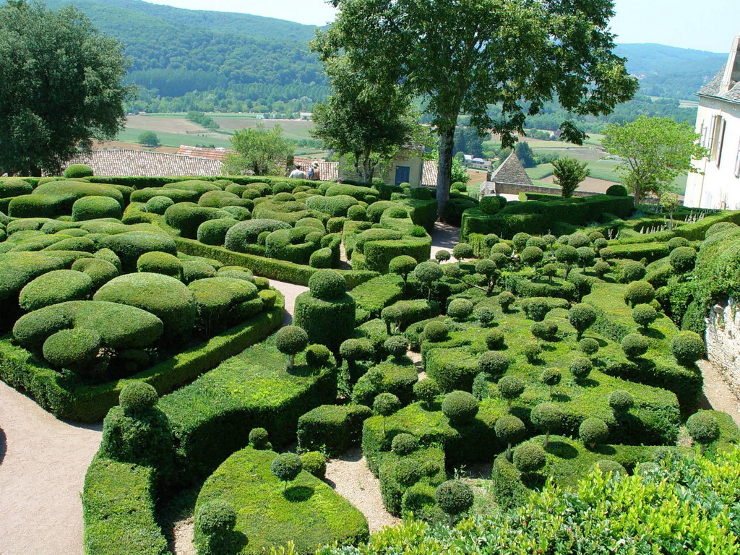
Notes:
Marqueyssac

Slide 52
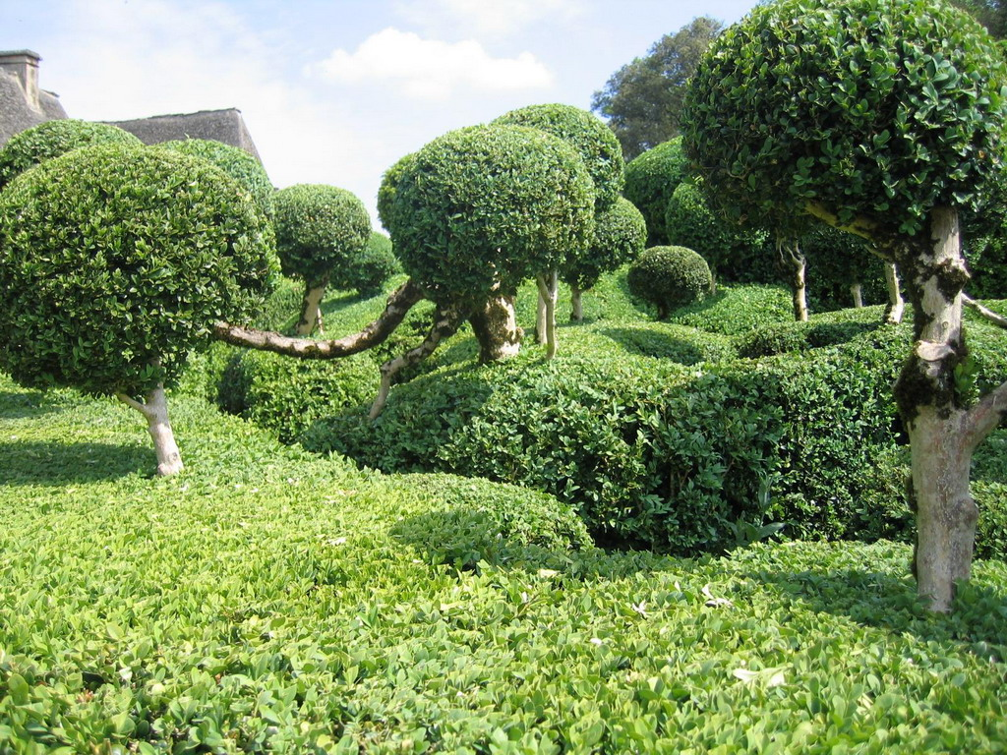
Notes:
Marqueyssac

Slide 53
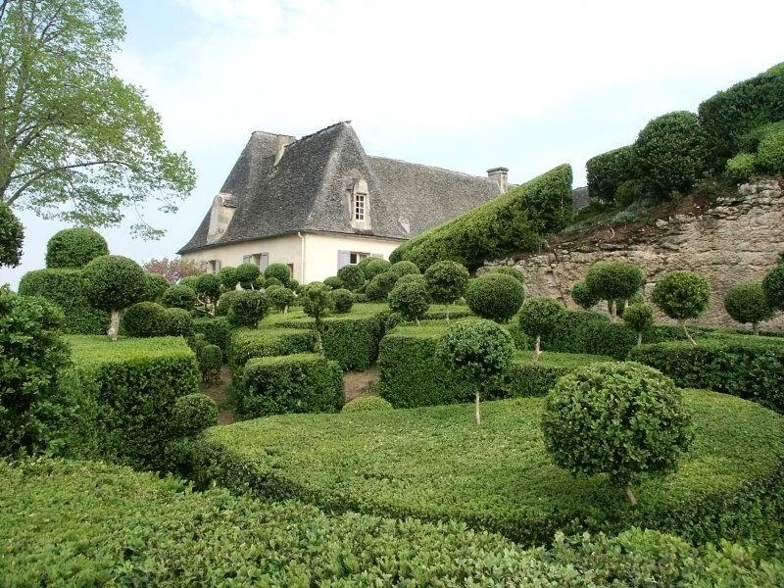
Notes:
Marqueyssac

Slide 54
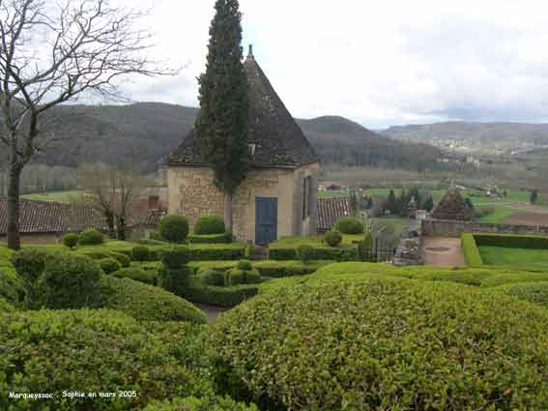
Notes:
Marqueyssac.-Bojes

Slide 55
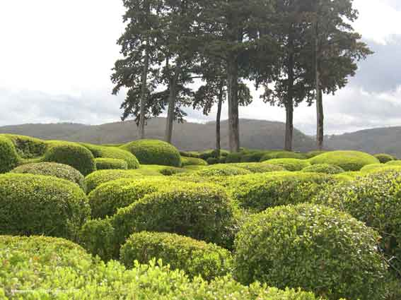
Notes:
Marqueyssac

Slide 56
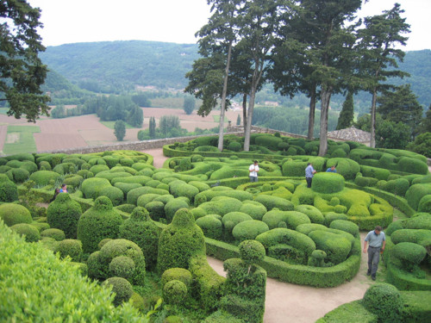
Notes:
Marqueyssac

Slide 57
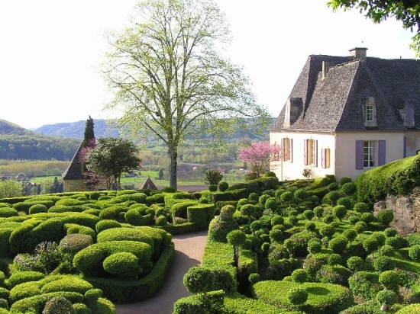
Notes:
Marqueyssac

Slide 58
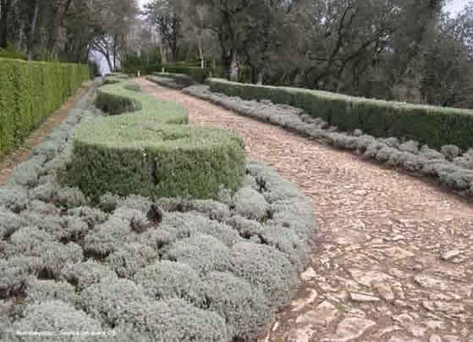
Notes:
Marqueyssac.-Santolina y Rosmarinus

Slide 59

Notes:
Marqueyssac

Slide 60
Jardín de Noailles
Situado en Hyeres departamento de Var.
Dentro de un jardín mediterráneo plantado por el Vizconde de Noailles,Gabriel Guevrekian creo el jardín cubista de Noailles.
Un estilo de jardín moderno del estilo de la época.

Slide 61

Notes:
Jardín cubista de Noailles

Slide 62

Notes:
Jardín de Noailles

Slide 63

Notes:
Jardín de Noailles

Slide 64

Notes:
Jardín de Noailles

Slide 65
Parc André Citroën
Se ubica en los terrenos que ocupaba la antigua fabrica de automóviles Citroën de Paris a la orilla del Sena.
Su creación data de 1990 y fue inaugurado en 1992.
Los artífices del parque fueron los arquitectos paisajistas Gilles Clement y Alain Provost y los arquitectos Patrick Verger, Jean François Yodry y Jean Paul Viguier.
El parque de 13 ha. al borde del Sena contiene una vegetación exuberante con escenas acuáticas.

Slide 66
Esta dividido en diagonal por un paseo en línea de 800 metros que cambia continuamente de paisaje, cruza piezas de agua, praderas de césped, bosques de bambúes, escaleras etc.…
Dos grandes invernaderos abrigan las plantas exóticas y mediterráneas, rodeados de surtidores de agua.
El la cuadrada pradera central alberga un Eutelsat que permite elevar a 20 personas a 150 m. de altura donde se divisan vistas aéreas de Paris.

Slide 67

Notes:
Parc André Citroën.-Paris

Slide 68

Notes:
Parc André Citroën.-Paris

Slide 69

Notes:
Parc André Citroën.-Paris

Slide 70

Notes:
Parc André Citroën

Slide 71

Notes:
Parc André Citroën.-Paris

Slide 72

Notes:
Parc André Citroën

Slide 73

Notes:
Parc André Citroën

Slide 74
Notes:
Parc André Citroën

Slide 75

Notes:
Parc André Citroën

Slide 76

Notes:
Parc André Citroën

Slide 77

Notes:
Parc André Citroën

Slide 78

Notes:
Parc André Citroën

Slide 79

Notes:
Parc André Citroën

Slide 80

Notes:
Parc André Citroën

Slide 81

Notes:
Parc André Citroën

Slide 82
Notes:
Parc Andre Citroen

Slide 83

Notes:
Parc Andre Citroen

Slide 84

Notes:
Parc Andre Citroen

Slide 85

Notes:
Parc Andre Citroen

Slide 86
Parc de Bercy
Es un conjunto de tres jardines situado en el Distrito XII de Paris, entre el Palacio Omnisport y el Centro Comercial de Bercy.
El parque fue concebido por los arquitectos Bernard Huet y otros entre 1993 y 1997.
Un jardín romántico, los parterres de cultivo y las praderas.

Slide 87

Notes:
Parc de Bercy

Slide 88

Notes:
Parc de Bercy

Slide 89

Notes:
Parc de Bercy

Slide 90

Notes:
Parc de Bercy

Slide 91

Notes:
Parc de Bercy

Slide 92

Notes:
Parc de Bercy

Slide 93

Notes:
Parc de Bercy

Slide 94

Notes:
Parc de Bercy

Slide 95

Notes:
Parc de Bercy

Slide 96
Parc de la Tete d´Or
Situado al borde del Ródano en la ciudad de Lyon el parque cubre una superficie de 105 has.
Un lago de 16 has. es el centro de la composición paisajística del parquee grandes praderas con bosquetes de árboles le dan un carácter romántico.
Los macizos de flores y parterres de rosales aportan las notas de color en cada estación del año.
El Ayuntamiento adquiere el parque y durante cinco años se realizan las obras de jardinería.

Slide 97
La concepción fue confiada a los hermanos Eugenio y Denis Büller paisajistas muy en boga en aquellos años.
Los paseos diseñados con dulces curvas hacia el lago es donde se consiguen las mejoras perspectivas.
La rosaleda Internacional de Lyon se encuentra dentro del parque con 40.000 m2 y mas de 30.000 rosales repartidos entre 350 variedades.
El parque tiene plantados 8.000 árboles entre los que destacan los enormes plátanos, los cedros del Líbano, los tuliperos de Virginia, los ginkgos y los taxodiums.

Slide 98

Notes:
´Parc de la Tete d´Or.-Dalias

Slide 99

Notes:
Parc de la Tete d´Or.-Lyon

Slide 100

Notes:
Parc de la Tete d´Or

Slide 101

Notes:
Parc de la Tete d´Or

Slide 102

Notes:
Parc de la Tete d ´Or

Slide 103

Notes:
Parc de la Tete d´Or

Slide 104

Notes:
Parc de la Tete d´Or

Slide 105

Notes:
Parc de la Tête d´Or

Slide 106

Notes:
Parc de la Tete d´Or

Slide 107

Notes:
Parc de la Tete d´Or

Slide 108

Notes:
Parc de la Tete d´Or

Slide 109

Notes:
Parque de la Tete d´Or

Slide 110

Notes:
Parque de la Tete d´Or

Slide 111
Parc de Saint Cloud
Saint Cloud es un ayuntamiento de Haut-de Seine en la Región de la Ille de France.
El castillo y el jardín fueron creados a partir de 1658 por el Duque de Orleáns.
Jardines a la francesa diseñados por André Le Nôtre.
Tiene 460 has. la mitad del termino municipal.

Slide 112

Notes:
Parc de Saint Cloud

Slide 113

Notes:
Parc de Saint Cloud

Slide 114

Notes:
Parc de Saint Cloud

Slide 115

Notes:
Parc de Saint Cloud

Slide 116

Notes:
Parc Saint Cloud

Slide 117

Notes:
Parc Saint Cloud

Slide 118
Parc de Sceaux
El pueblo de Sceaux es celebre por su inmenso parque que se extiende entre dos municipios.
El parque fue diseñado por André Le Nôtre al final del siglo XVII a petición de Colbert y después de su hijo el marques de Seignelay.
En muchas ocasiones ha estado a punto de desaparecer.
En la Revolución fue transformado en escuela agrícola y todo lo decorativo desapareció.
La superficie del parque es de 181 ha.,121ha. pertenecen a Sceaux y 60 ha. a Anthony.

Slide 119

Notes:
Parc de Sceaux

Slide 120

Notes:
Parc de Sceaux

Slide 121

Notes:
Parc de Sceaux

Slide 122

Notes:
Parc de Sceaux.-Paris

Slide 123

Notes:
Parc de Sceaux.-Paris

Slide 124

Notes:
Parc de Sceaux.-Invierno

Slide 125

Notes:
Parc e Sceaux

Slide 126

Notes:
Parc de Sceaux.-Paris

Slide 127
Parc Floral de Paris
Situado en el Bois de Vicennes en el Distrito XII de Paris.
Se inaugura en 1961 con sus 31 has. fue el mayor espacio creado desde el fin del segundo imperio.
La arquitectura del parque esta inspirada en el estilo japonés popularizado con motivo de la celebración de los juegos Olímpicos de Tokio en 1964.
Articula 28 pabellones y patios con temas hortícola.
Un parque de esculturas y una temática de paisajes.
El parque floral organiza cada otoño un concurso Internacional de Dalias, tiene un jardín de Iris, uno de bonsáis y 250 variedades de tulipanes que lucen en primavera cada año.

Slide 128

Notes:
Parc Floral de Paris.-Bois de Vicennes

Slide 129

Notes:
Parc Floral de Paris

Slide 130

Notes:
Parc Floral de Paris.-Valle de Flores

Slide 131

Notes:
Parc Floral de Paris

Slide 132

Notes:
Parc Floral de Paris

Slide 133

Notes:
Parc Floral de Paris

Slide 134
Parc Floral La Source
Situado al sur de Orleáns se extiende sobre 35 has.
Comprende dos partes, la escena de Sologne y la llanura de Valle del Loira.
La llanura del Valle del Loira con gran vocación hortícola y floral acoge el jardín de los Iris, la rosaleda del espejo, el valle de las vivaces, el jardín de la Source, la casa de las mariposas exoticas,el huerto extraordinario, el jardín de las dalias etc.…
Las escenas de Sologne nos ofrecen un bosque semi natural de robles.

Slide 135

Notes:
Parc Floral La Source

Slide 136

Notes:
Parc Floral La Source

Slide 137

Notes:
Parc Floral La Source

Slide 138

Notes:
Parc Floral La Source

Slide 139

Notes:
Parc Floral La Source

Slide 140

Notes:
Parc Floral La Source

Slide 141

Notes:
Parc Floral La Source

Slide 142
Parc Monceau
Esta situado en el Distrito VIII en Paris.
Antigua propiedad del Duque de Chartres que hizo diseñar por Carmontelle,un “pais de ilusiones “.
Una granja suiza, un molino holandés, una pagoda, una pirámide ruinas feudales, un templo romano todo diseminado en caminos accidentados.
El 1852 se compro para construir viviendas.

Slide 143
En 1960 lo adquiere la ciudad de Paris y lo acondiciona Jean Charles Alphand.
El parque comprende una rotonda, antiguo pabellón creado por Claude Nicolás Ledoux.
Estatuas dedicadas a Federic Chopin,Guy de Maupassant,Charles Gounod y otros.
El parque esta rodeado de viviendas de lujo.
Claude Monet lo pinto en 1876.

Slide 144

Notes:
Parc Monceau

Slide 145

Notes:
Parc Monceau

Slide 146

Notes:
Parc Monceau a Paris

Slide 147

Notes:
Parc Monceau

Slide 148

Notes:
Parc Monceau

Slide 149

Notes:
Parc Monceau

Slide 150

Notes:
Parc Monceau

Slide 151

Notes:
Parc Monceau

Slide 152

Notes:
Parc Monceau

Slide 153
Parc Montsouris
Esta situado en el barrio del mismo nombre al sur de Paris.
Es un parque a la inglesa construido a finales del siglo XIX con una extensión de 15 has.
Mas de 1.400 árboles plantados, la mayor parte centenarios, cedros del Libano,Tuliperos de Virginia, parasoles de China y como árbol exótico el Caqui.

Slide 154


Slide 155

Notes:
Parc Montsouris

Slide 156

Notes:
Parc Montsouris

Slide 157

Notes:
Parc Montsouris

Slide 158

Notes:
Parc Montsouris

Slide 159

Notes:
Parc Montsouris

Slide 160

Notes:
Parc Montsouris

Slide 161

Notes:
Parc Montsouris

Slide 162

Notes:
Parc Montsouris

Slide 163

Notes:
Parc Montsouris

Slide 164

Notes:
Parc Montsouris

Slide 165

Notes:
Parc Montsouris

Slide 166



Slide 167


Notes:
Parc Montsouris

Slide 168

Notes:
Parc de Montsouris.-Paris

Slide 169
Paris
En Paris capital de Francia encontramos jardines antiguos como el jardín de las Tuileries,el Jardín des Plantes, Montsouris, Buttes Chaumont, Bois de Boulogne, Bois de Vicennes etc.….
Desde 1980 se han realizado nuevos espacios verdes, el, Parc de la Villete,el Parc André Citroën, el parc de Bercy, el de Belleville etc..
Los jardines de Eole inaugurados en el 2007 es el parque mas importante creado en Paris desde el año 2000.

Slide 170

Notes:
Paris Sacre Coeur

Slide 171

Notes:
Paris

Slide 172

Notes:
Paris.-Champ de Marc

Slide 173

Notes:
Paris

Slide 174

Notes:
Paris.-Les quatre Coins

Slide 175

Notes:
Paris.-Sacre Coeur.-Primulas

Slide 176

Notes:
Paris.-Jardín de barrio

Slide 177

Notes:
Paris.-Escaleras de la Madeleine

Slide 178

Notes:
Paris.-La Madeleine

